Slide 1
ГБПОУ Стерлитамакский межотраслевой колледж
2024
ПЕРВЫЙ ШАГ
К УСПЕШНОЙ КАРЬЕРЕ!

Slide 2
У нашего колледжа столетняя история
Основан 6 октября 1921 года
Из его стен было выпущено более 55.000 специалистов среднего звена.
ГБПОУ СМК – это место где ты можешь получить базовую программу среднего профессионального образования для дальнейшего трудоустройства.

Slide 3
ВРЕМЕННАЯ ШКАЛА
В 2002 году учебному заведению присвоили наименование Стерлитамакского сельскохозяйственного техникума, а с 2015 года присвоили статус колледжа и переименовали в ГБПОУ «Стерлитамакский межотраслевой колледж» с филиалами в с. Петровское и с. Стерлибашево.
Октябрь 1921 г.
В конце 1921 года в г. Стерлитамак было образовано техническое училище
1923 г.
преобразован в сельскохозяйственный техникум пониженного типа (по типу бывших низших сельскохозяйственных училищ первого разряда)
с 1925 года на базе Куюргазинской школы сельского хозяйства, был учрежден сельскохозяйственный техникум.
С 1933 по 1985 г.
За последующие десятилетия ему присваивали наименование зооветеринарного техникума и совхоз-техникума, пока в 1985 году он не переместился в новое учебное здание в селе Наумовка
2002-2015, по наст.время
1925 г.

Slide 4
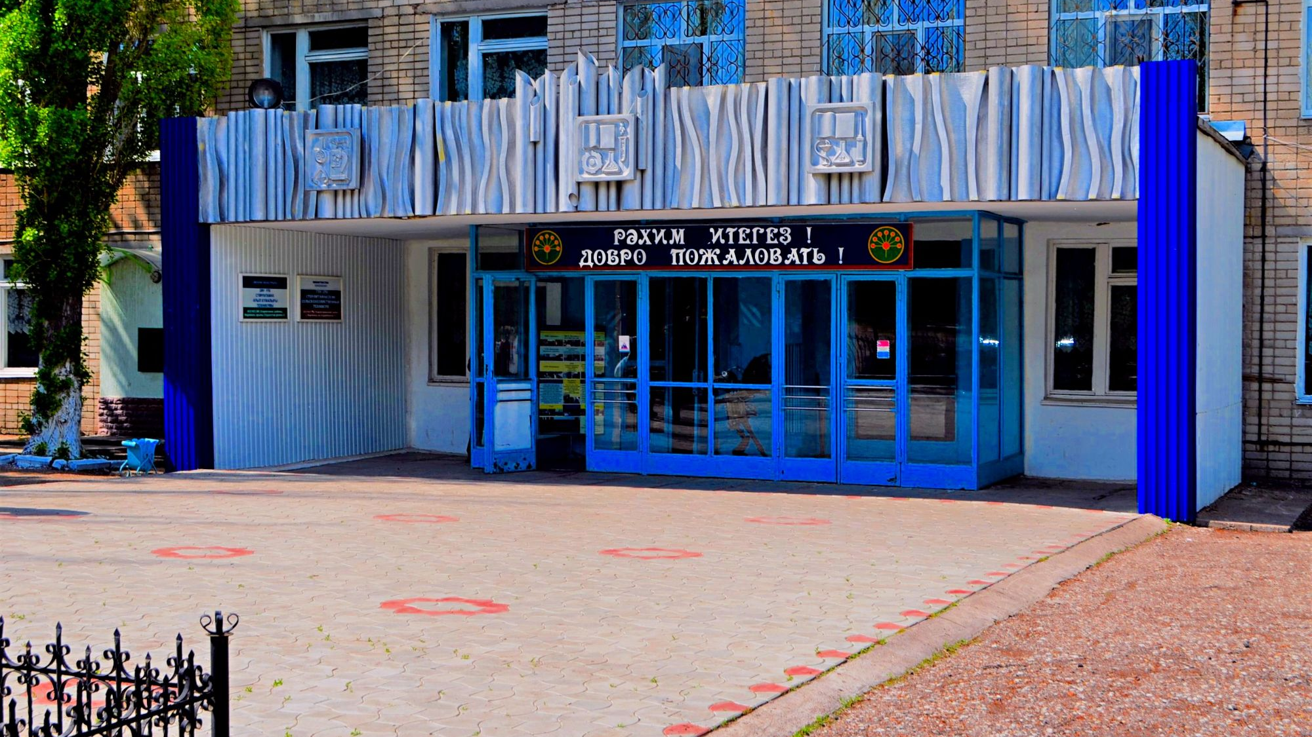
ГБПОУ СМК представляет собой территориально распределенный учебный комплекс, имеющий в своём составе колледж и 2 филиала
ГБПОУ СМК
453167, Стерлитамакский р-н, с. Наумовка, ул. Студенческая, 3
Телефон приемной комиссии: 8 (3473) 27-43-58; 8-917-740-32-33
Отделение ПКРС
453130, г.Стерлитамак, ул. Стерлибашевский тракт, 39
Телефон приемной комиссии: 8 (3473) 26-39-40
Филиал ГБПОУ СМК с. Петровское
453230 Ишимбайский р-н, с. Петровское, ул. Ленина, 25
Телефон приемной комиссии: 8 (34794) 7-64-53
Филиал ГБПОУ СМК с. Стерлибашево
453180, Стерлибашевский р-н, с.Стерлибашево, ул. Школьная, 1
Телефон приемной комиссии: 8 (34739) 2-24-27

Slide 5
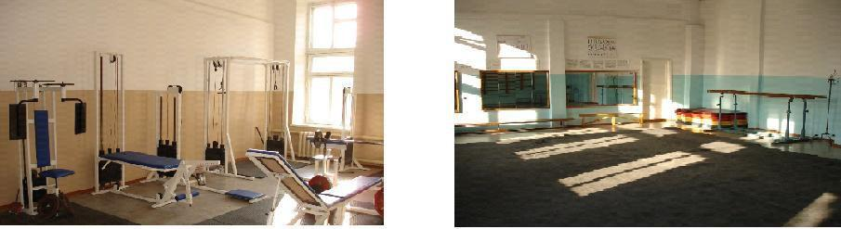
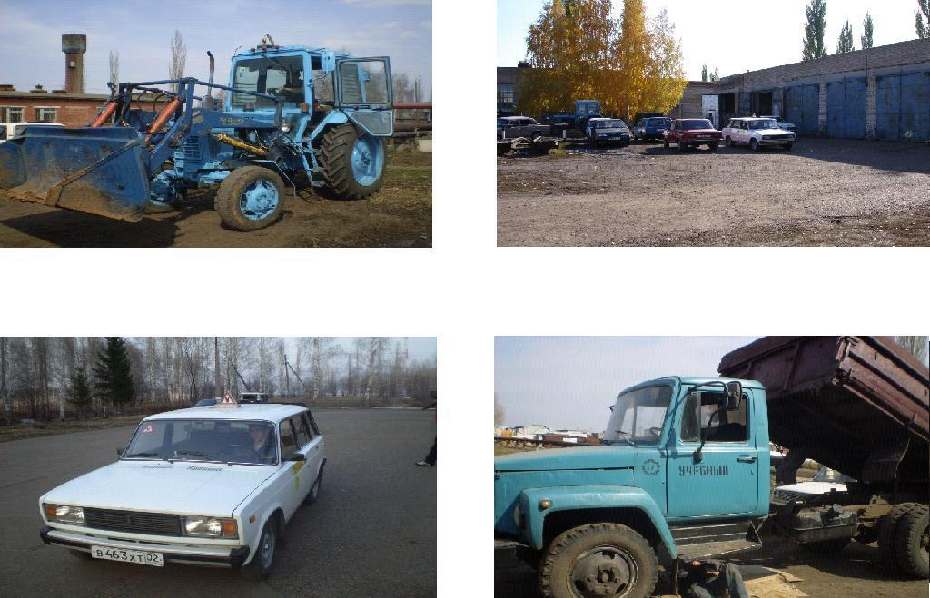
Материально-техническое обеспечение
Теоретические и практические занятия проводятся в учебных кабинетах и лабораториях, расположенных в четырех учебных корпусах, ветеринарной клинике, в четырех учебных мастерских и отдельно стоящем спортзале.
- Для занятий физической культурой в колледже имеются четыре спортивных зала, гимнастический зал, тренажерный зал.
Для проведения собраний, тематических вечеров и других массовых мероприятий используется актовые залы на 370, 200, 100 мест, имеются читальные залы и библиотеки.
Для проведения учебных практик имеются четыре учебные мастерские с четырьмя цехами по видам работ, гаражи на 10 боксов. В колледже имеются транспортные средства: 9 грузовых учебных автомобиля, 21 легковых, 5 автобусов, 21 трактор, 10 комбайнов, 1 топливозаправщик, 2 мотоцикла, 10 самосвалов и др.
- Для учебных занятий по вождению автотранспорта оборудован автодром.
- Для учебных занятий по специальности №6.02.01 Ветеринария имеется оборудованная ветеринарная клиника.
- Цеха учебных мастерских оборудованы станками по термической обработке и сварке металлов, электролаборатория.
- Имеются четыре столовые, оборудованные необходимым технологическим оборудованием.
Иногородним студентам предоставляются места в пяти общежитиях, общей площадь 13005,5 м². Жилые комнаты на 800 мест частично оборудованы корпусной мебелью, холодильниками.

Slide 6
Общий контингент
Общий контингент обучающихся более 800 человек Ежегодный выпуск специалистов порядка 300 человек
Из стен ГБПОУ СМК было выпущено более 55.000 специалистов среднего звена.
По всем реализуемым в колледже специальностям и профессиям вступительные испытания не проводятся
Студенты из малоимущих семей обеспечиваются социальной стипендией
Студенты, обучающиеся на «4» и «5», получают академическую стипендию

Slide 7
Преимущества среднего профессионального образования
По всем реализуемым в колледже специальностям и профессиям
вступительные испытания не проводятся;
обучение бесплатно;
зачисление на основе результатов конкурса аттестатов;
стажировки на профильных предприятиях и за рубежом;
возможность получения нескольких дополнительных профессий;
нацеленность на получение студентом востребованной профессии;
возможность поступления в вуз по профилю специальности без ЕГЭ
и по укороченным срокам;
трудоустройство выпускников;

Slide 8
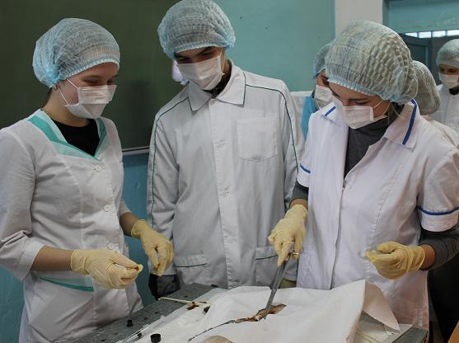
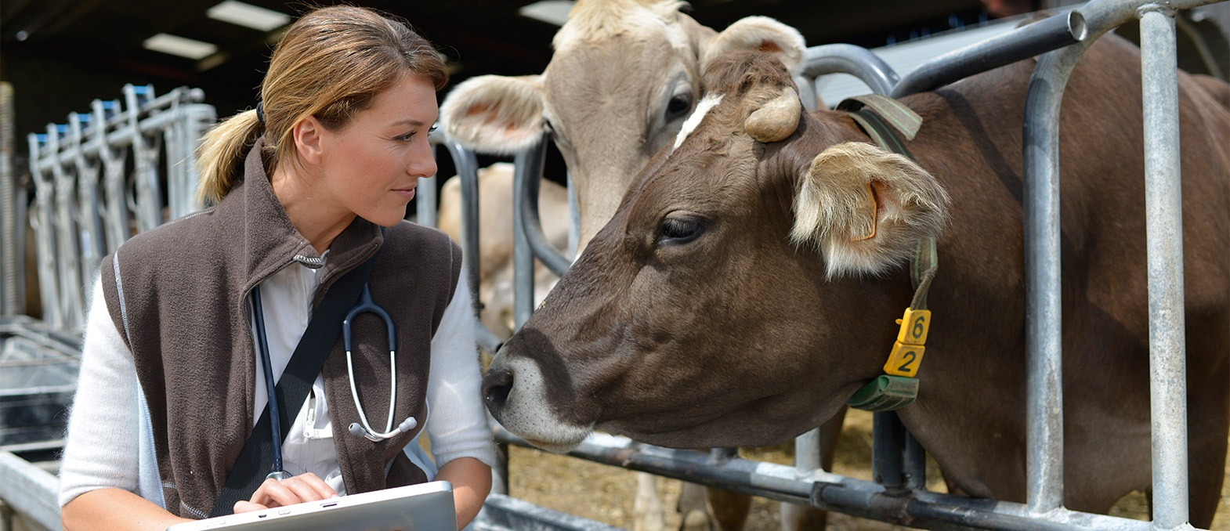
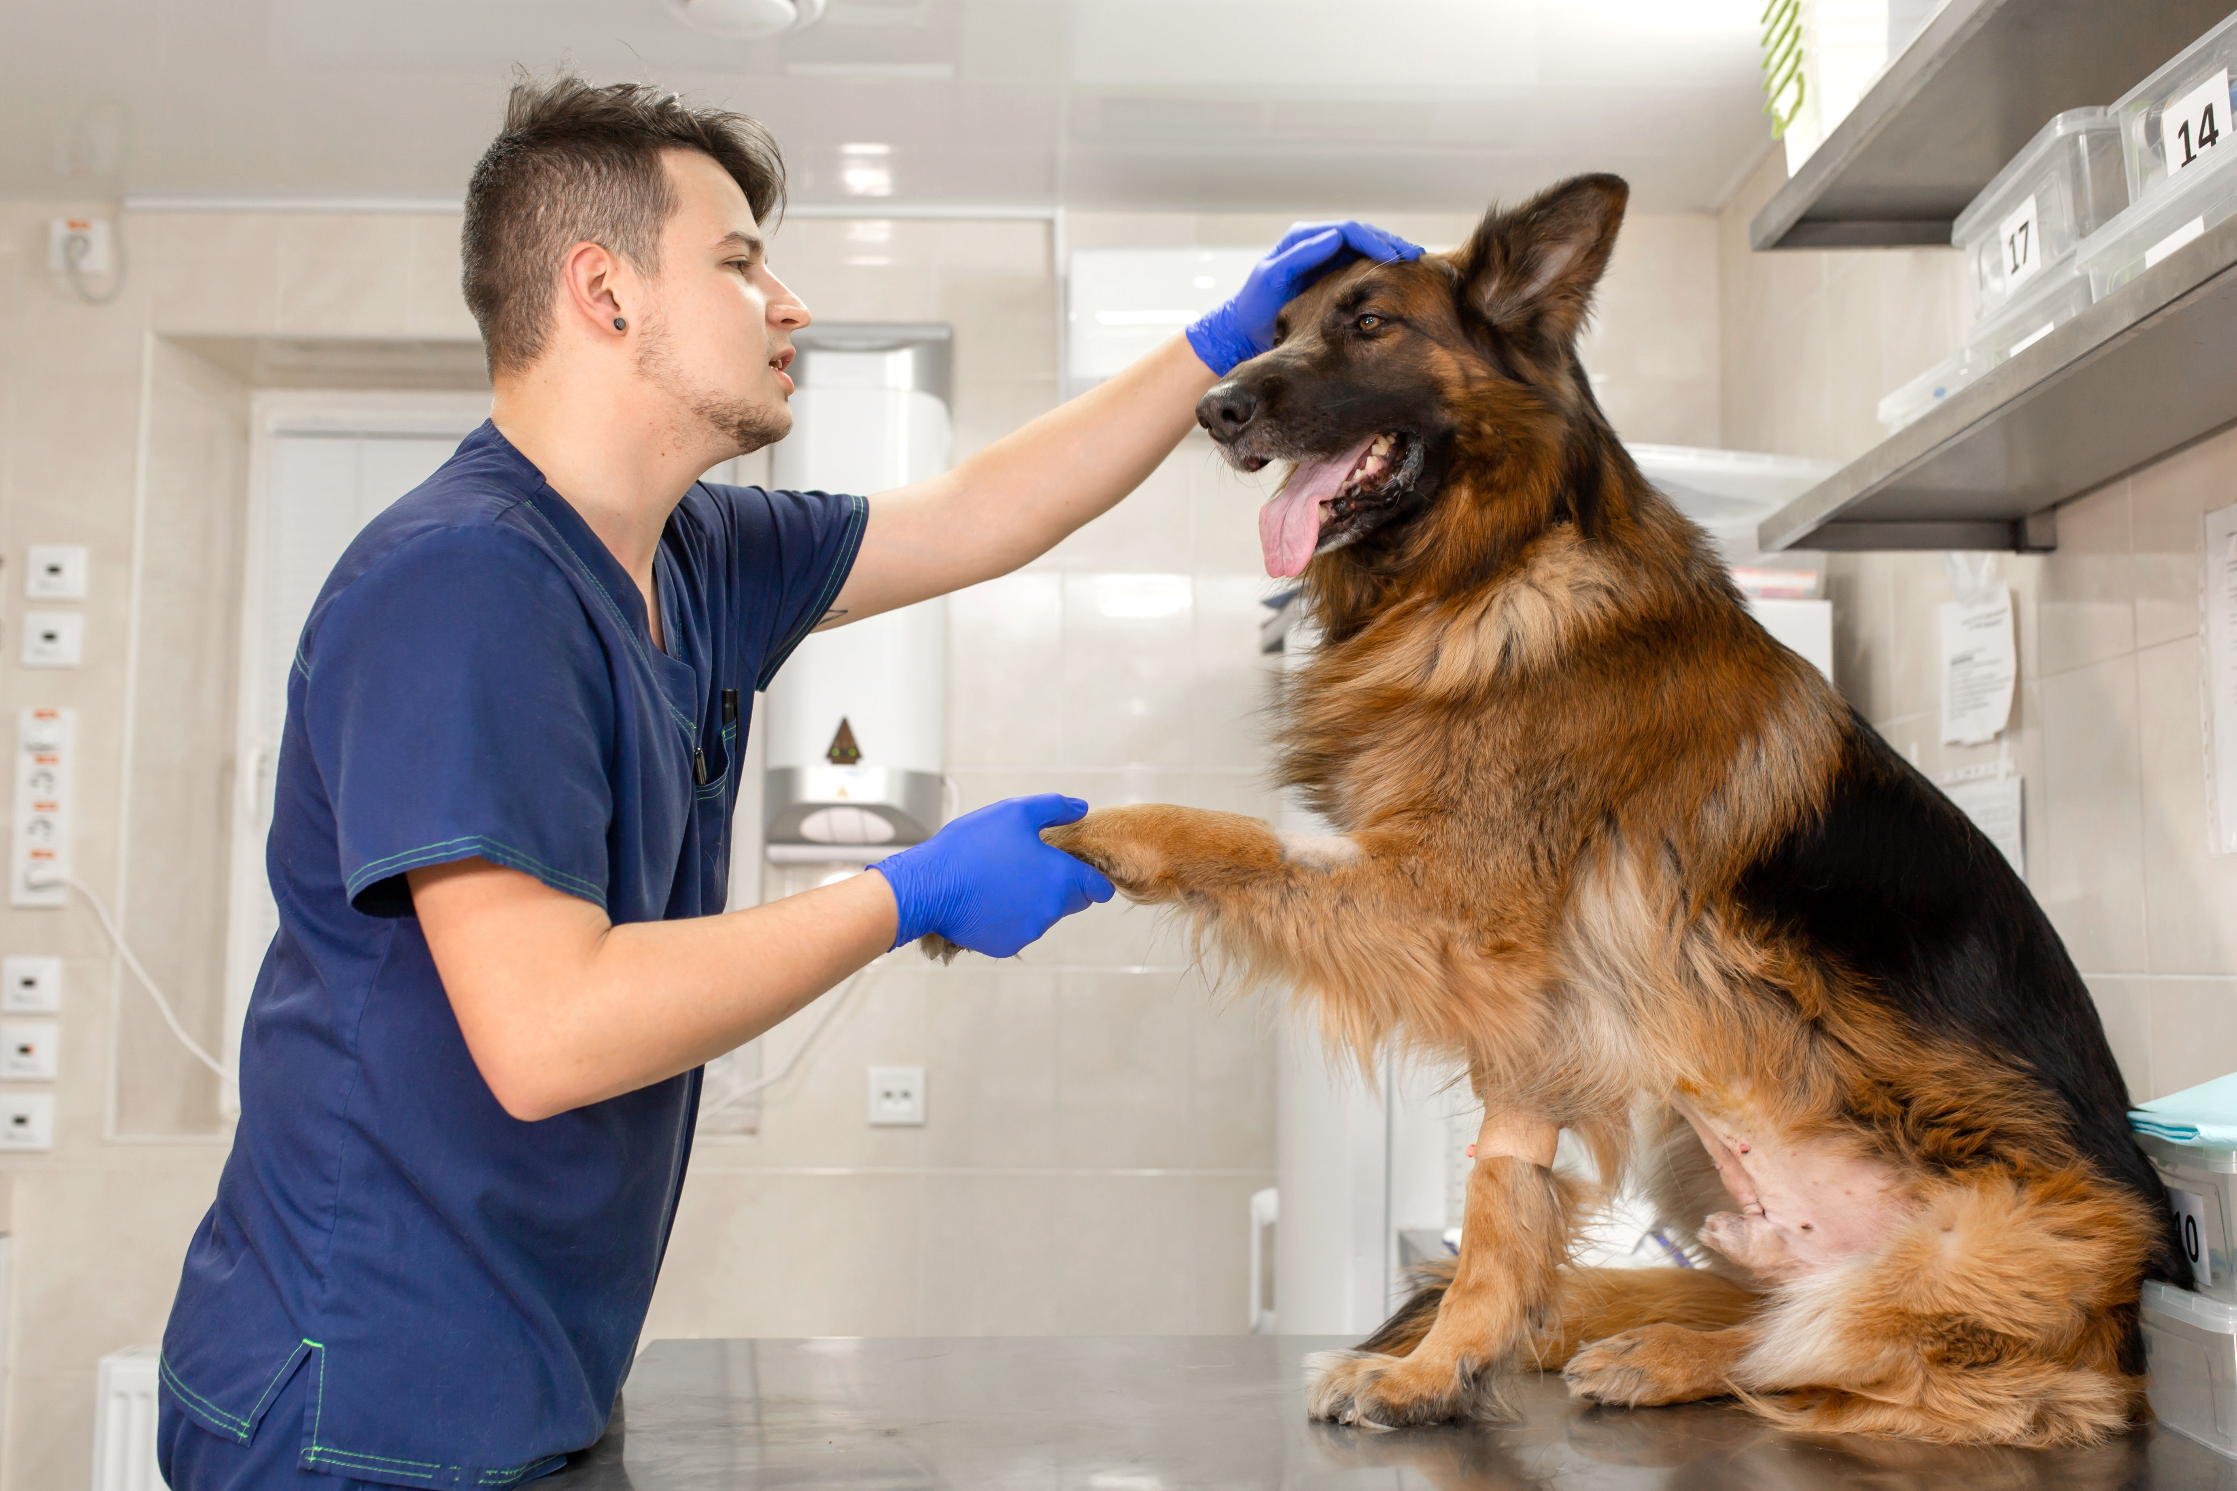
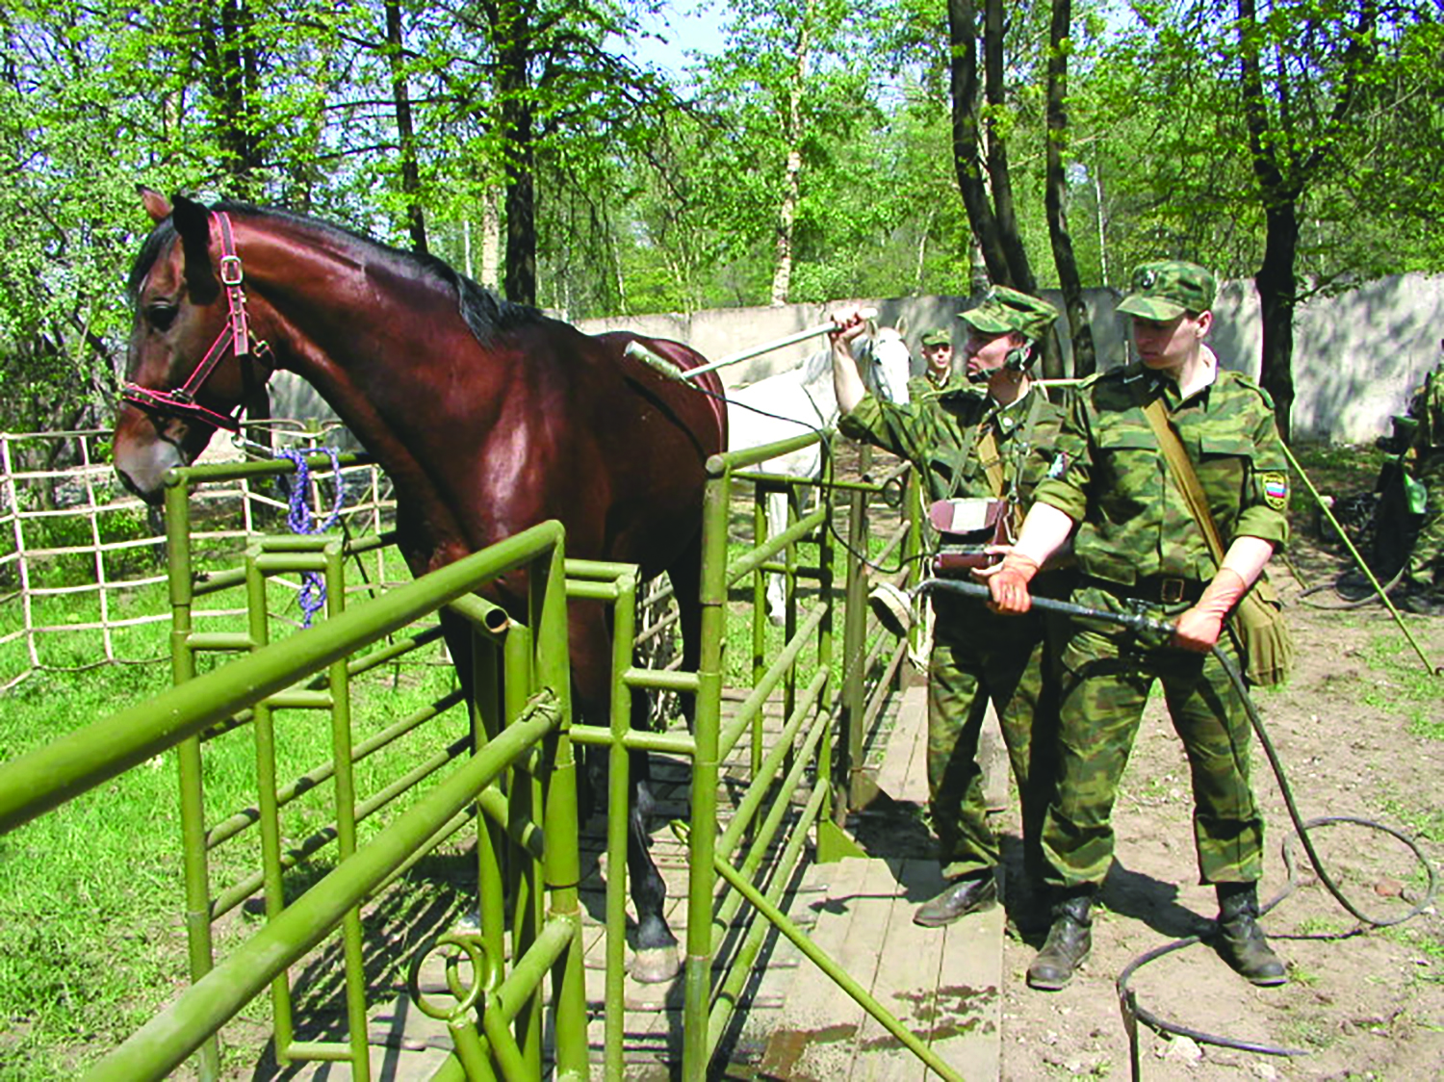
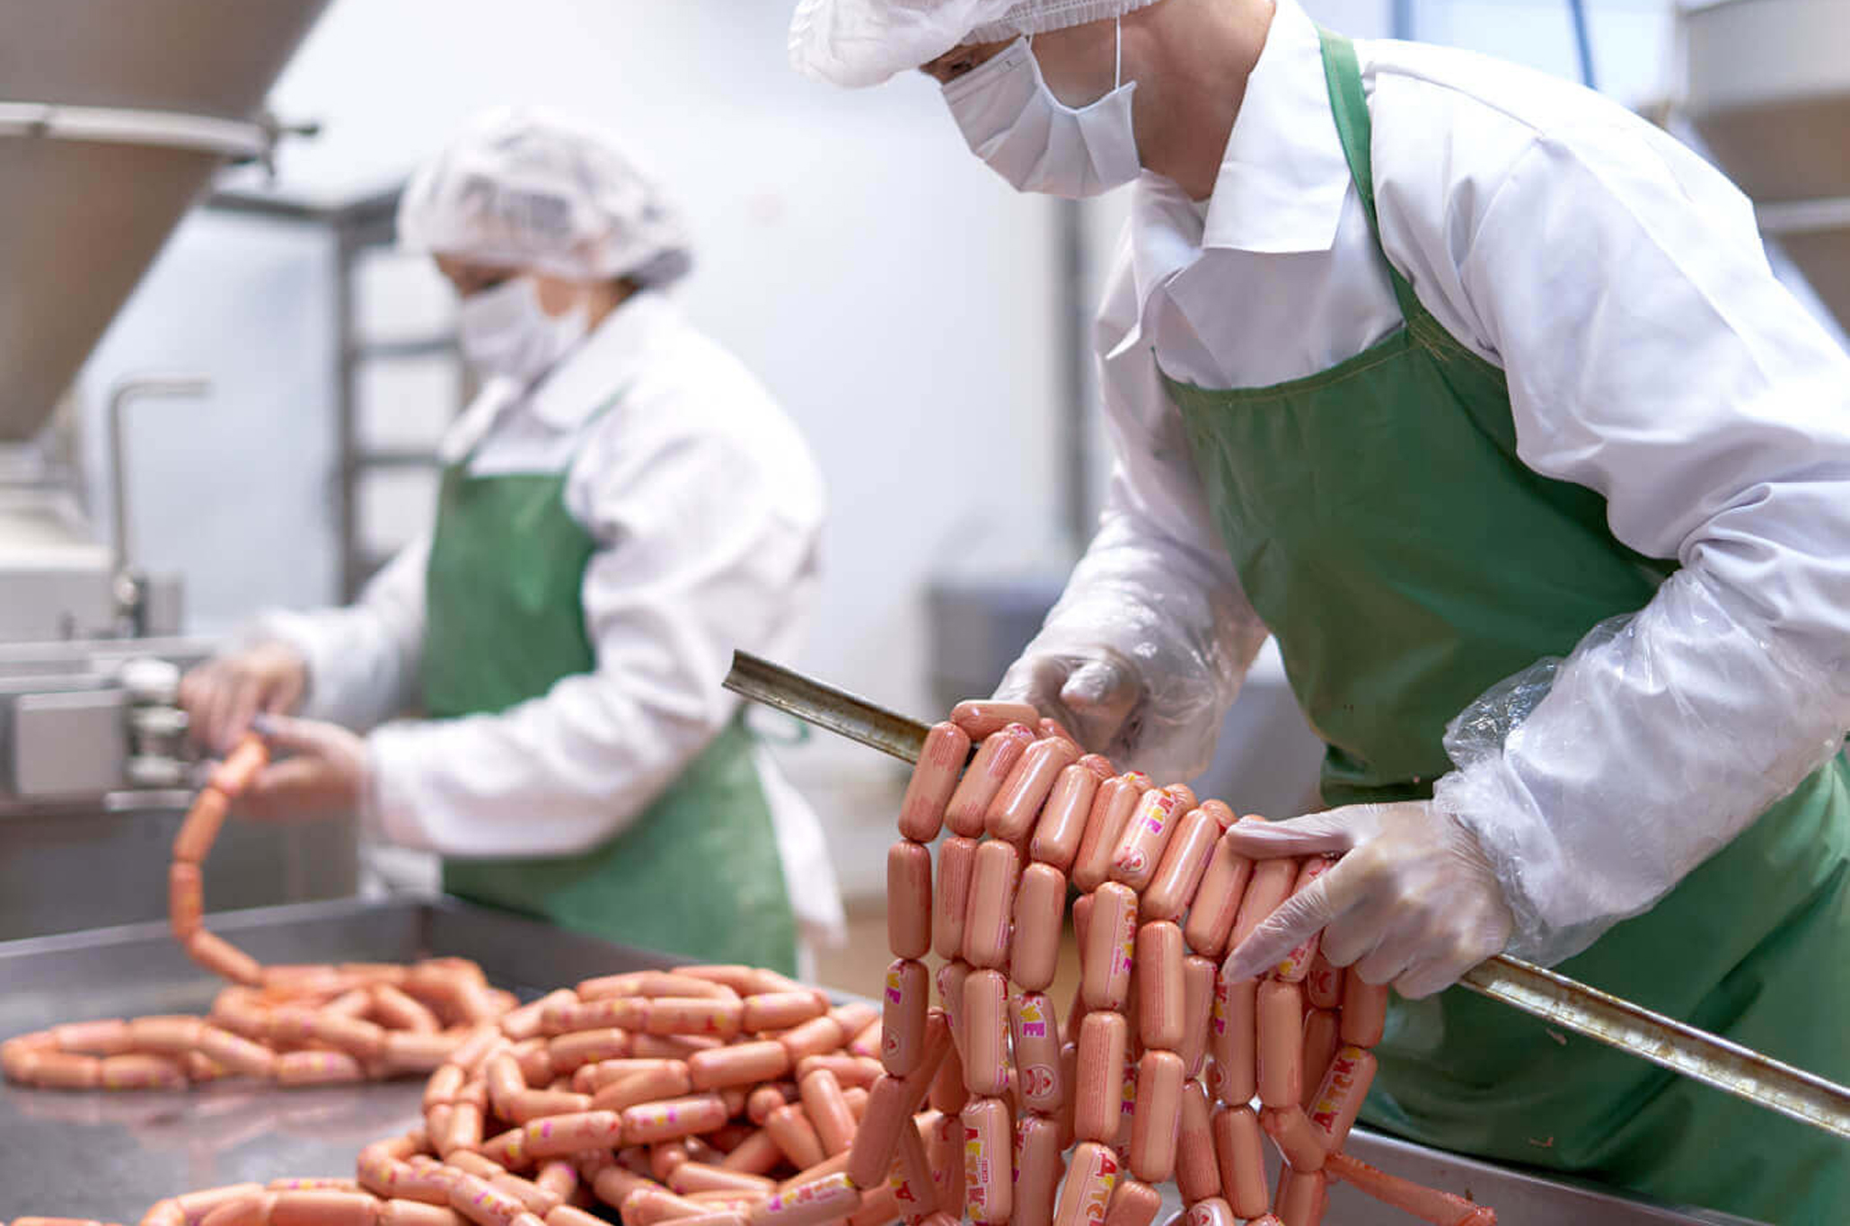
36.02.01 Ветеринария
Квалификация –Ветеринарный фельдшер
Рабочие профессии: Оператор по искусственному осеменению сельскохозяйственных животных и птицы
Форма обучения: очная
Срок обучения: 9 классов –3 года 10 месяцев
Проходной балл – 3,8
Где можно работать:
Комитет ветеринарного контроля и надзора Учреждения Государственной таможенной службы
Лаборатории ветеринарно-санитарной экспертизы рынков
Колбасные и консервные предприятия
Мясоперерабатывающие предприятия
Научно-исследовательские институты, учебные заведения, организации ветеринарного профиля
Военно-ветеринарная служба
Лаборатории
Кинолог

Slide 9
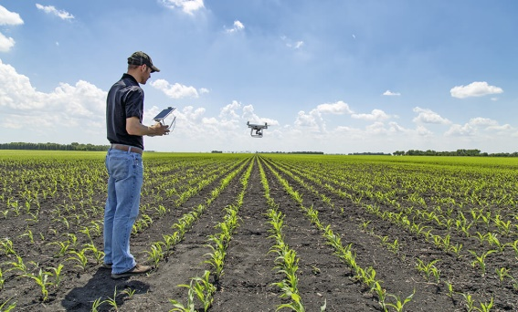
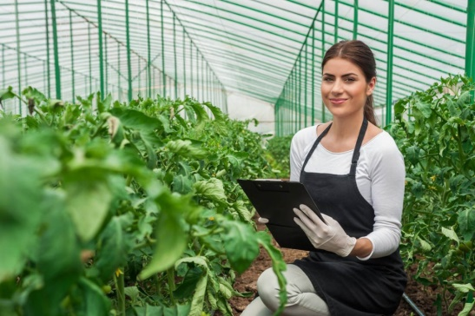
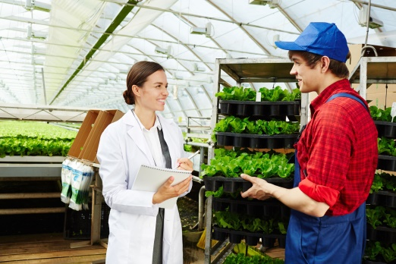
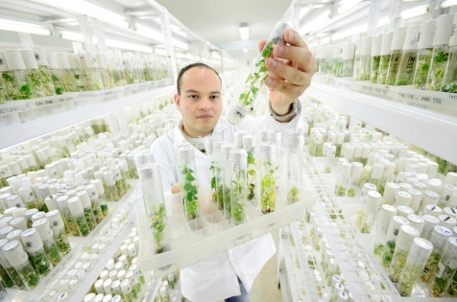
35.02.05 Агрономия
Квалификация – Агроном
Рабочие профессии: Садовник;
Тракторист машинист сельскохозяйственного производства
Форма обучения: очная
Срок обучения: 9 классов –3 года 10 месяцев
Проходной балл – 3,6
Где можно работать: Агроинженер; Агрохимик; Эколог;
Комитет фитосанитарного контроля и надзора Учреждения Государственной таможенной службы
Лаборатории генетики и биотехнологии; лаборатории флоры и растительных ресурсов.
Технолог пищевой промышленности
Тепличное хозяйство;
Научно-исследовательские институты, учебные заведения, организации аграрного профиля
Специалист по испытанию/производству пестицидов

Slide 10
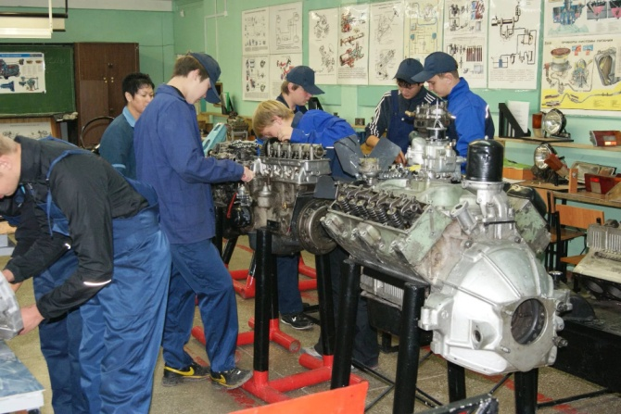
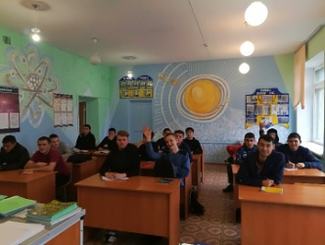
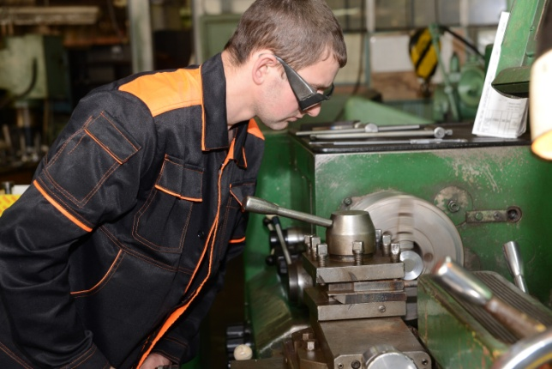
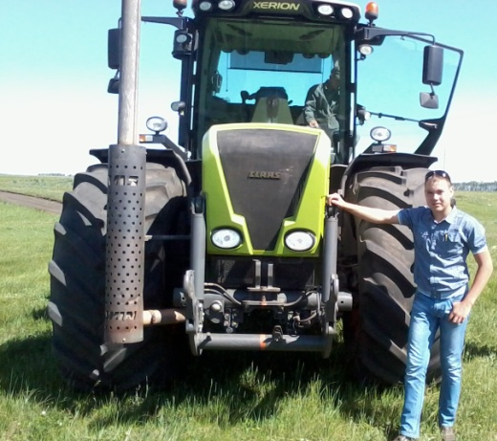
44.02.06 Профессиональное обучение ( ПО ОТРАСЛЯМ)
Квалификация – Мастер производственного обучения (Техник)
Рабочие профессии: Слесарь по ремонту автомобилей
Водитель категорий «В» и «С»
Форма обучения: очная
Срок обучения: 11 классов –3 года 10 месяцев
Проходной балл – 3,7
После получения специальности вы получите возможность:
работать в различных учебных заведениях мастером или педагогом производственного обучения;
создать собственный образовательный центр, где будете проводить полезные и познавательные тренинги и занятия
иметь стабильную и оплачиваемую работу;
работать и на частном предприятии в должности тренера, коуча или менеджера по обучению персонала;
постоянно совершенствовать свои навыки и умения

Slide 11
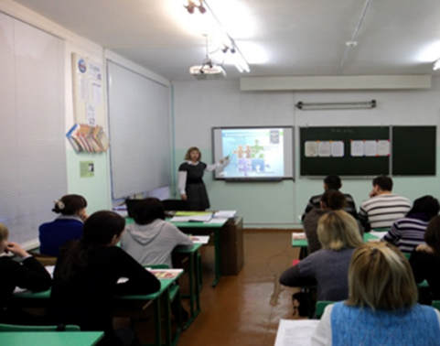
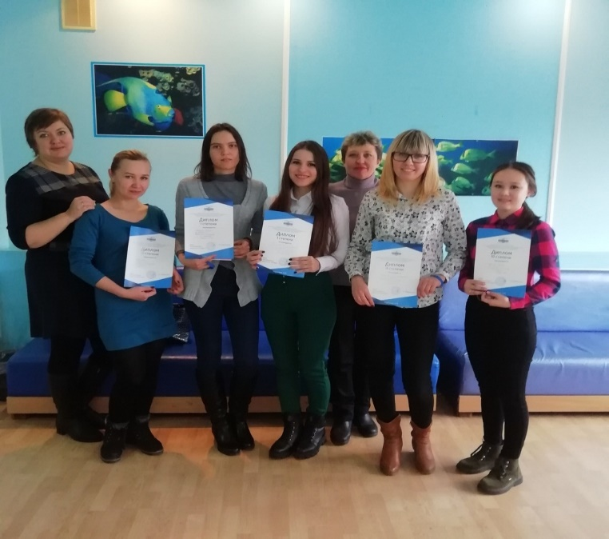
38.02.01 Экономика и бухгалтерский учет ( ПО ОТРАСЛЯМ)
Квалификация –Бухгалтер
Рабочая профессия: Кассир
Форма обучения: заочная
Срок обучения: на базе
11 классов –2 года 10 месяцев
Где можно работать:
В аудиторских и консалтинговых фирмах;
В организациях всех форм собственности
В международных и транспортных корпорациях
В государственных финансовых, налоговых, таможенных и контрольно - ревизионных органах
В банках и страховых компаниях
В учебных заведениях, в научно - исследовательских и проектных институтах

Slide 12
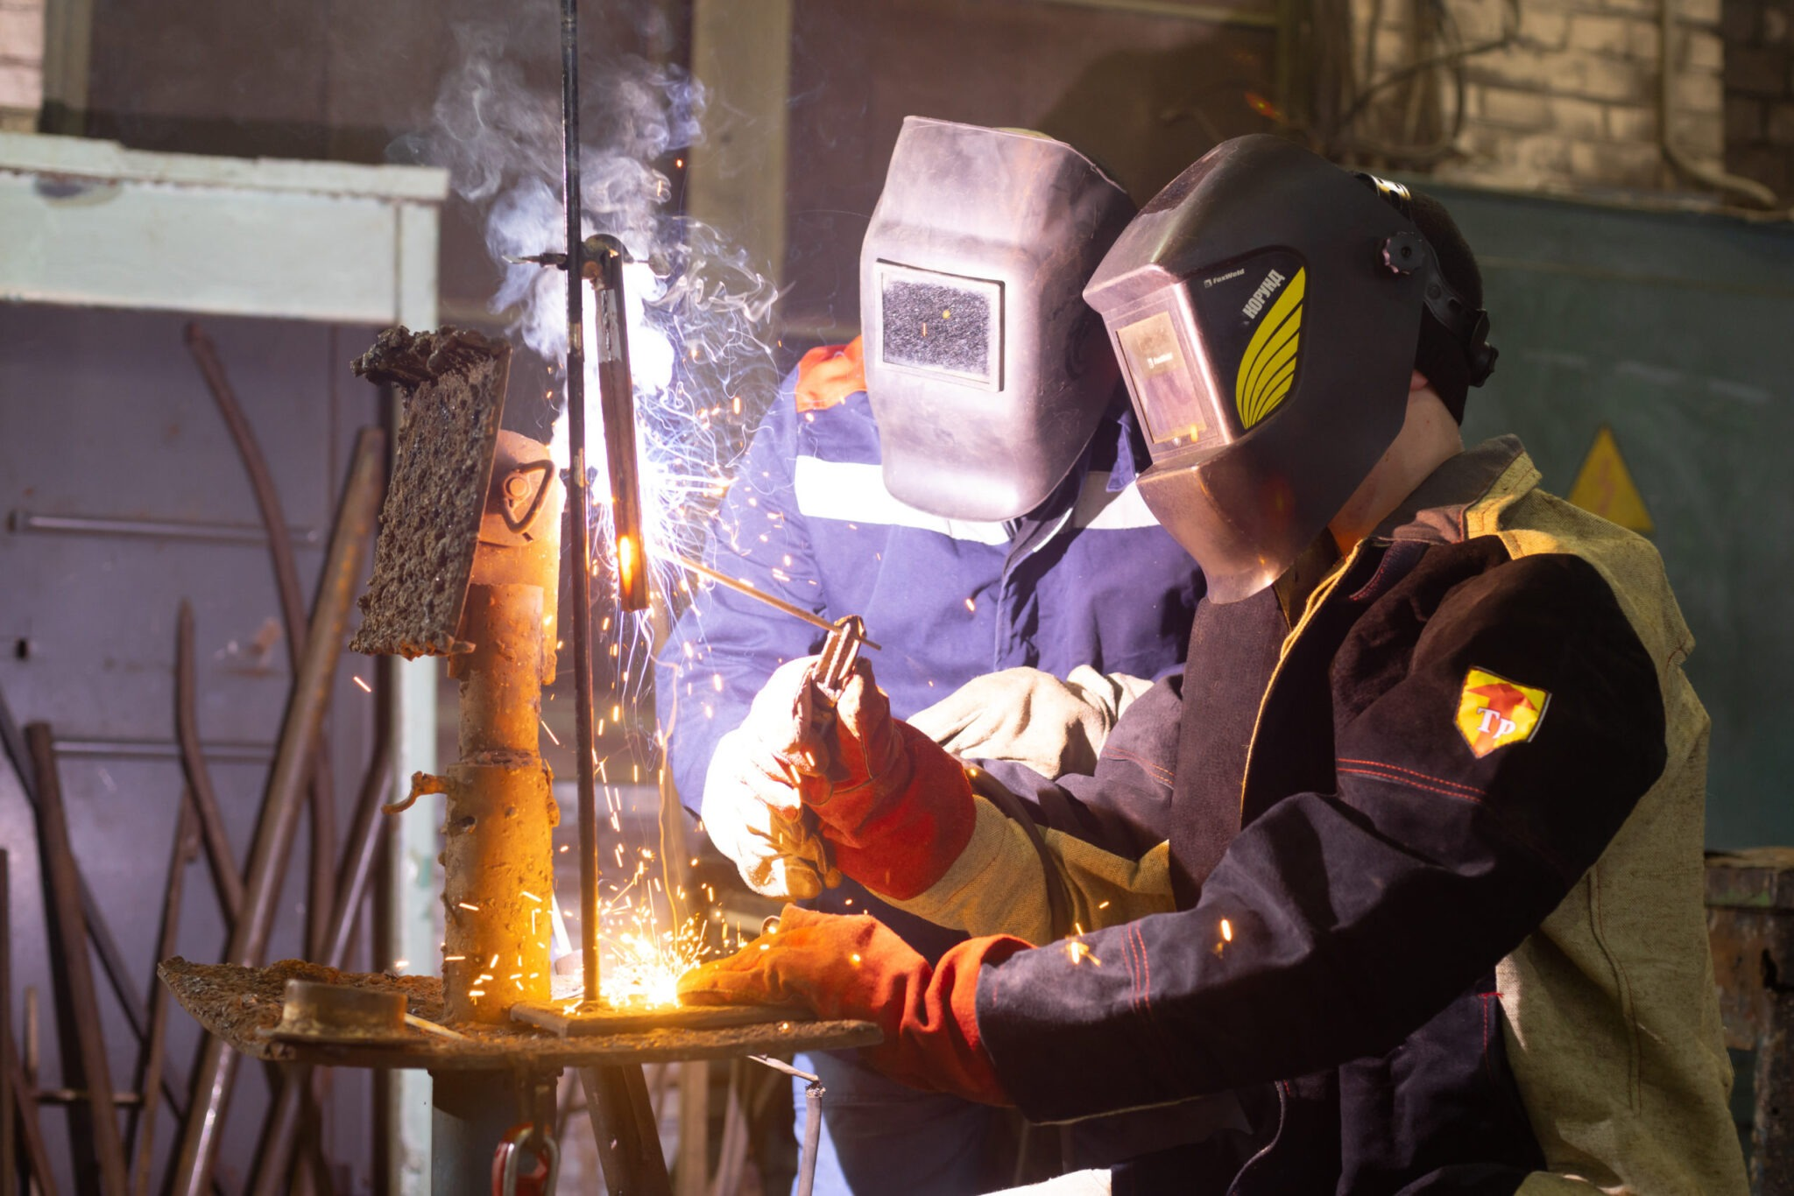
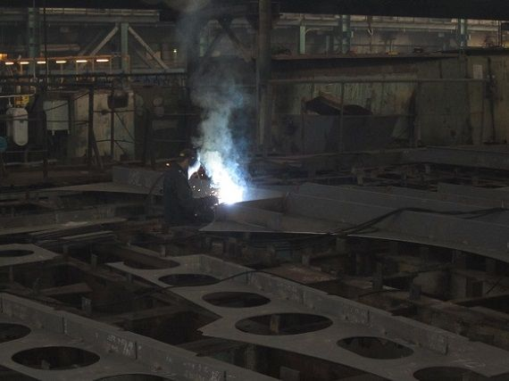
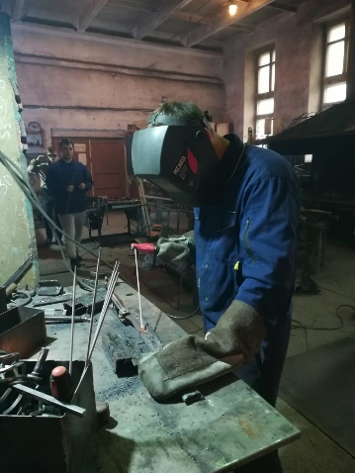
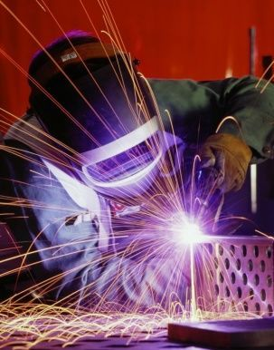
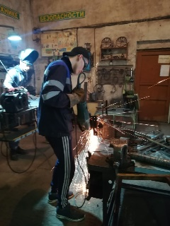
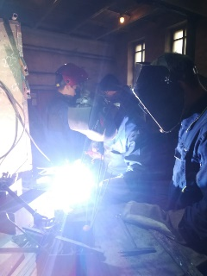
15.01.05. Сварщик ручной и частично механизированной сварки (наплавки)
Программа подготовки квалифицированных рабочих и служащих г. Стерлитамак
Квалификация – Сварщик ручной и дуговой сварки плавящимся покрытым электродом; Сварщик ручной дуговой сварки неплавящимся электродом в защитном газе; Газосварщик
Форма обучения: очная
Срок обучения: На базе 9 кл. – 1 год 10 мес.
После получения специальности вы получите возможность:
Практически во всех отраслях промышленности необходимы сварочные
работы, например, в машиностроении, кораблестроении,
сельском хозяйстве, нефтеперерабатывающей промышленности.
стройплощадки;
автомастерские;
промышленные заводы, фабрики;
организации по обеспечению средств коммуникации.

Slide 13
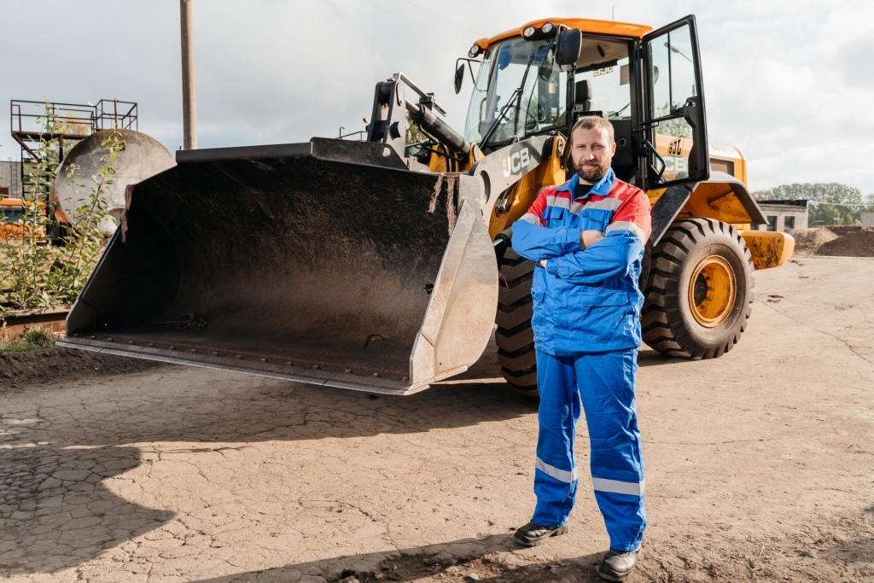
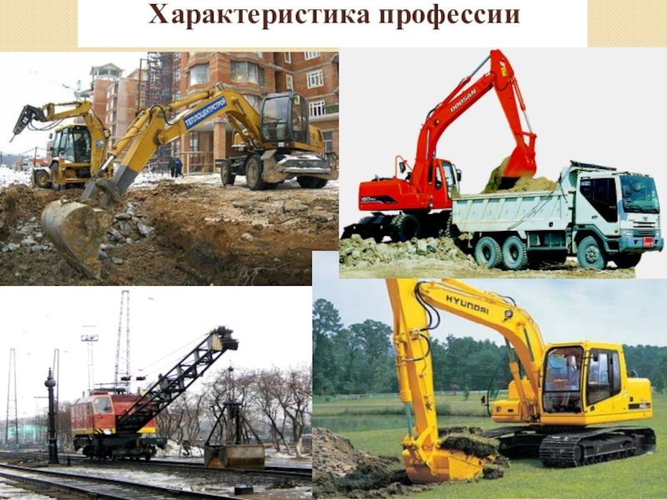
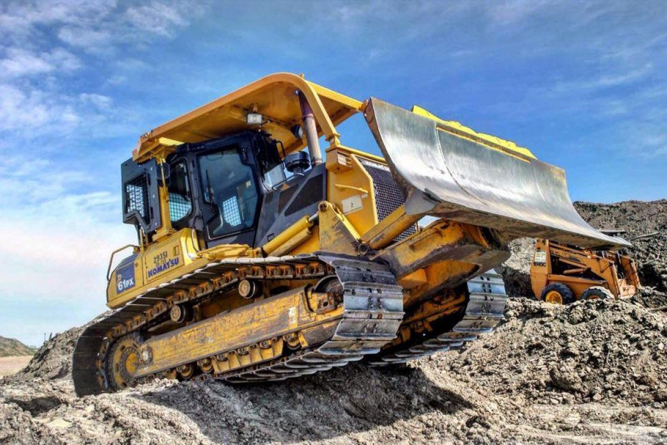
23.01.06.МАШИНИСТ ДОРОЖНЫХ И СТРОИТЕЛЬНЫХ МАШИН (бульдозерист)
Квалификация – Машинист дорожных и строительных машин
Рабочая профессия: Тракторист ( категории В,С,D, E, F)
Форма обучения: очная
Срок обучения: На базе 9 кл. – 1 год 10 мес.
Проходной балл – 3,6
После получения специальности вы получите возможность:
- Выполнять земляные и дорожные работы
Осуществлять управление дорожными и строительными машинами
Осуществлять монтаж и демонтаж рабочего оборудования
Машинисты строительных и дорожных машин могут работать в любой отрасли
промышленности, где необходима дорожная техника:
горнодобывающие предприятия,
Дорожно-ремонтные строительства,
Карьеры,
Автосервисы

Slide 14
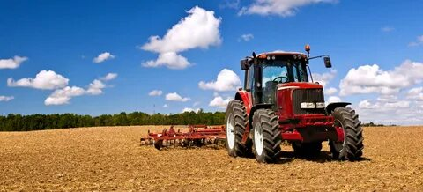
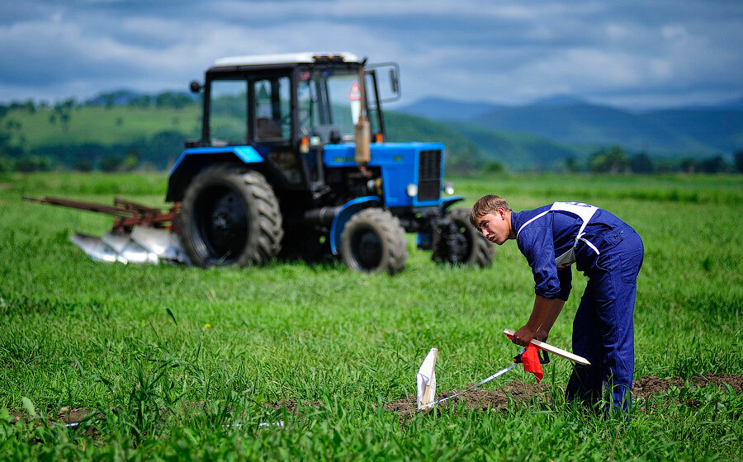
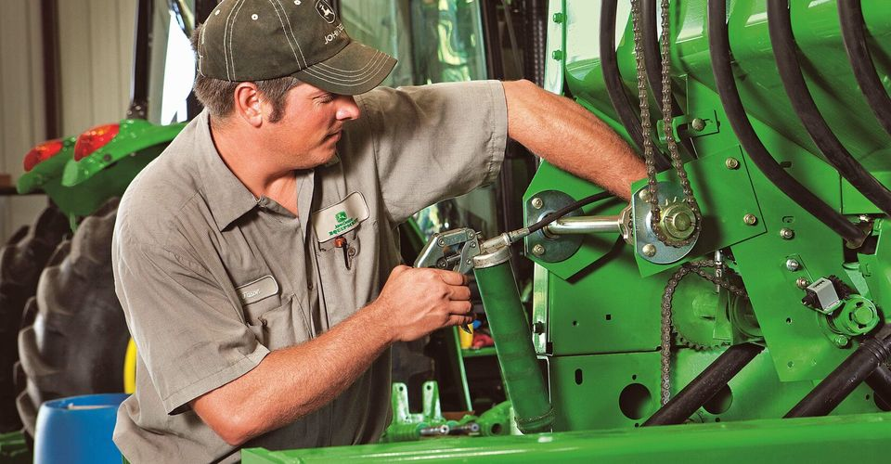
35.01.27. Мастер сельскохозяйственного производства
Квалификация – Мастер сельскохозяйственного производства
Рабочая профессия: Тракторист ( категории В,С,D, E, F)
Форма обучения: очная
Срок обучения: На базе 9 кл. – 1 год 10 мес.
Проходной балл – 3,6
После получения специальности вы получите возможность:
Выполнение работ по возделыванию и уборке сельскохозяйственных
культур
Работа на тракторах основных марок и сельскохозяйственных
машин
Выявление и устранение неисправности в работе тракторов и сельскохозяйственных машин
Проведение текущего ремонта и участвует во всех видах ремонта обслуживаемых тракторов и сельскохозяйственных машин

Slide 15
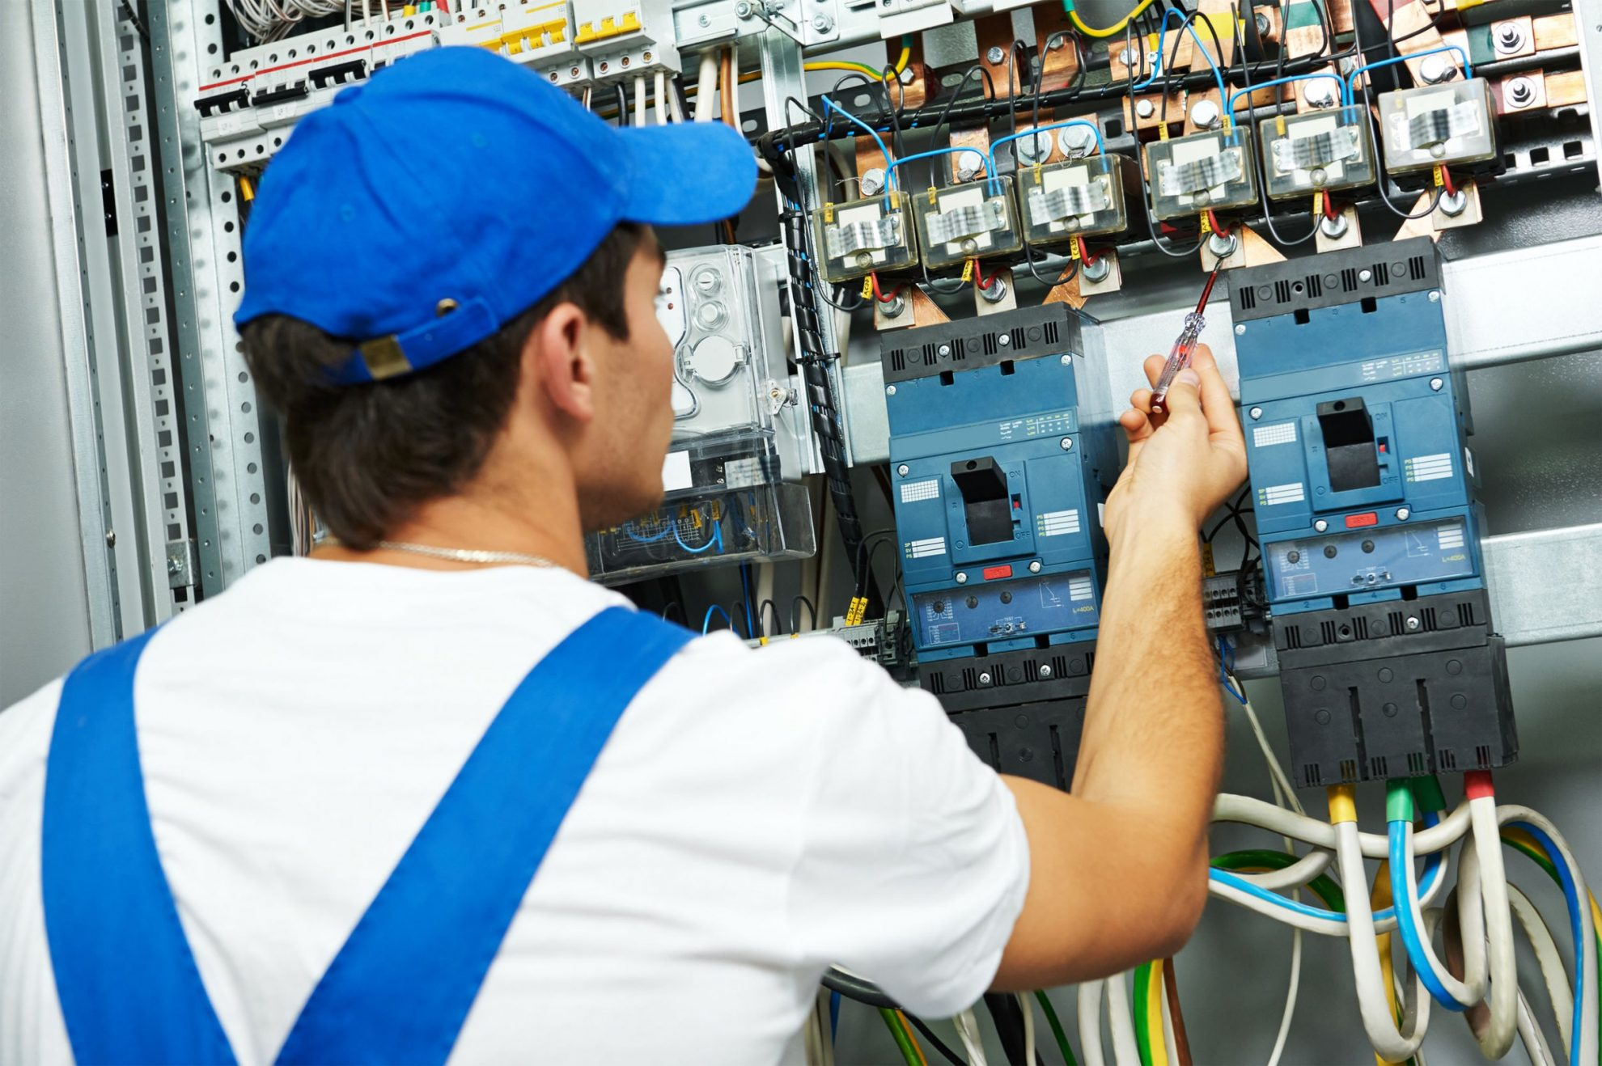
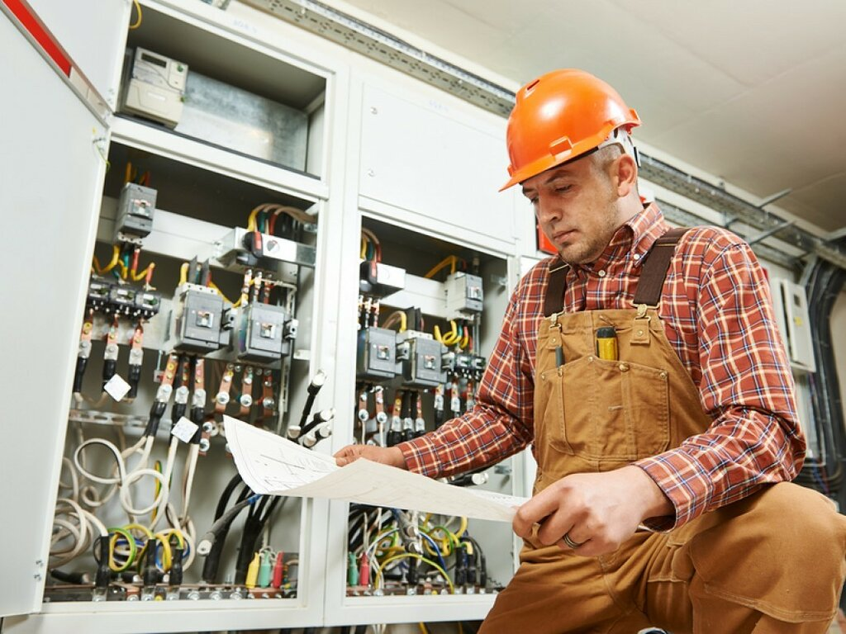
35.01.15. Мастер по ремонту и обслуживанию электрооборудования в сельском хозяйстве
Филиал с. Петровское
Квалификация – Мастер. Электромонтер
Форма обучения: очная
Срок обучения: На базе 9 кл. – 1 год 10 мес.
Проходной балл – 3,6
После получения специальности вы получите возможность:
Электромонтер работает в сфере услуг по монтажу и ремонту электрических систем приборов и оборудования и следит за их работоспособностью:
на электроподстанциях;
на производственных предприятиях;
жилищно-коммунальных службах;
любых крупных организациях.

Slide 16
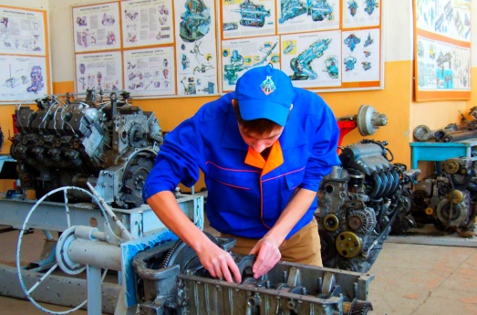
35.01.27. Мастер сельскохозяйственного производства
Филиал с. Стерлибашево
Квалификация – Мастер сельскохозяйственного производства
Рабочая профессия: Тракторист ( категории В,С,D, E, F)
Водитель автомобиля (категории С)
Форма обучения: очная
Срок обучения: На базе 9 кл. – 1 год 10 мес.
Проходной балл – 3,6
После получения специальности вы получите возможность:
Выполнение работ по возделыванию и уборке сельскохозяйственных культур
Работа на тракторах основных марок и сельскохозяйственных машин
Выявление и устранение неисправности в работе тракторов и сельскохозяйственных машин
Проведение текущего ремонта и участвует во всех видах ремонта обслуживаемых тракторов и сельскохозяйственных машин

Slide 17
Внеурочная деятельность: Организация занятости и досуга студентов

Slide 18
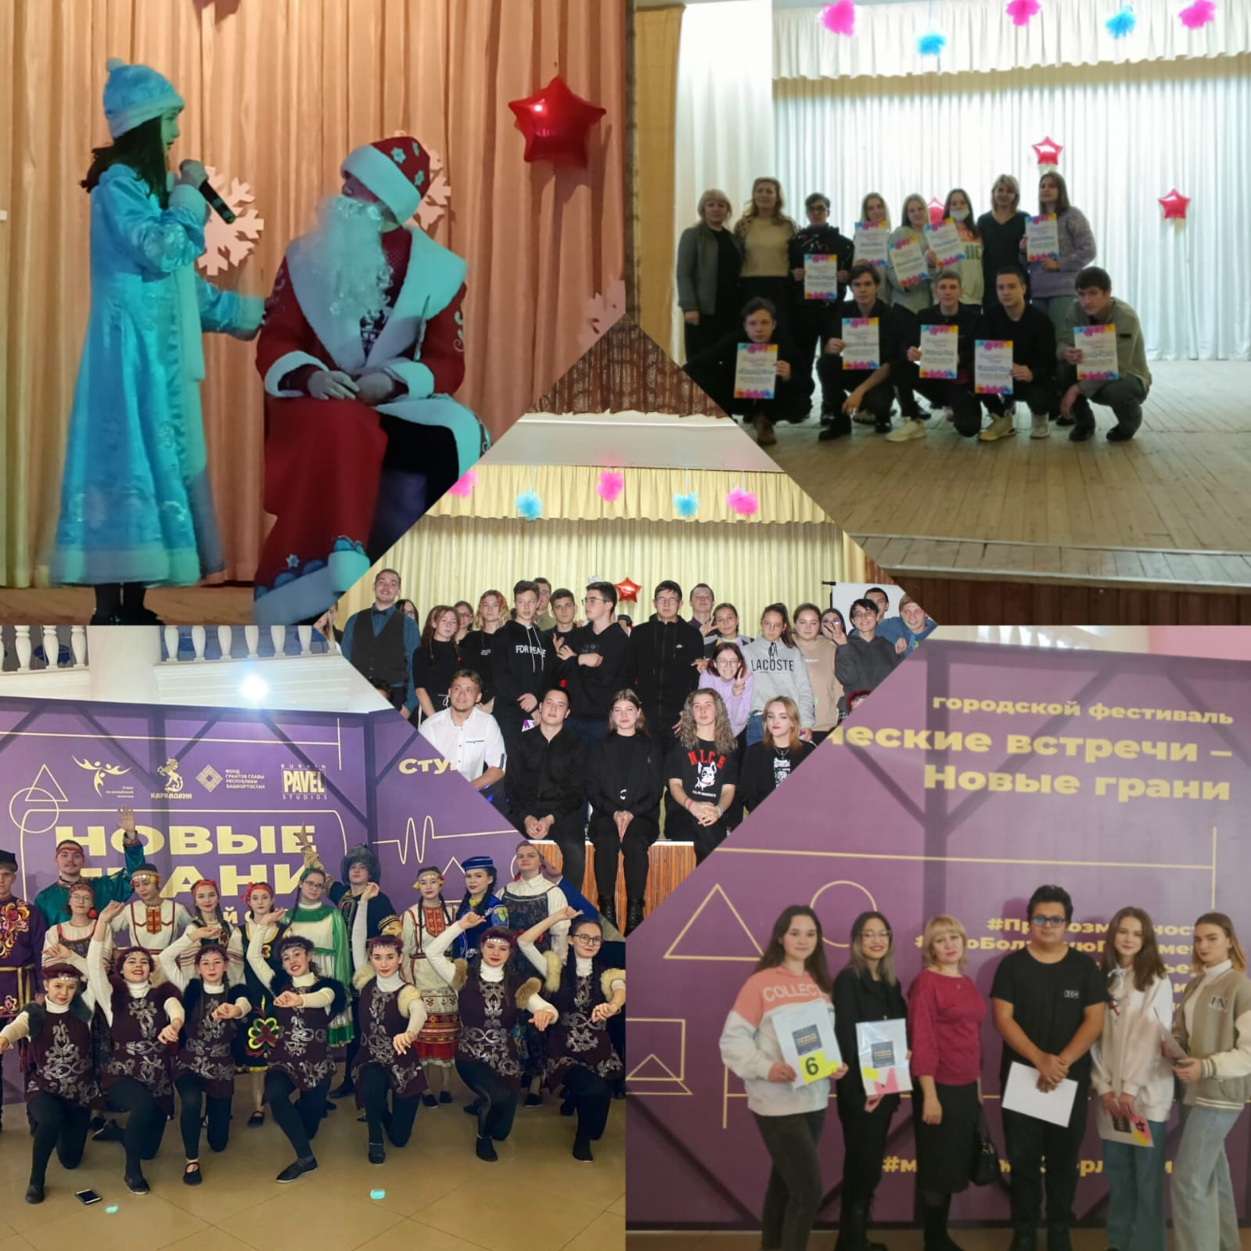
Обучающаяся молодежь
ведет здоровый образ
жизни и участвует в различных мероприятиях:
- Участие в волонтерском движении, направленном на воспитание у детей здорового образа жизни
- Республиканские конкурсы творческих работ студентов
- Олимпиады по общеобразовательным дисциплинам
- Республиканские конкурсы учебно-методических разработок
- Проведение недель образовательных дисциплин и открытых уроков
- Республиканские военно-спортивные спартакиады, соревнования по пулевой стрельбе, лазертагу
- Соревнования по гиревому спорту, шахматам, баскетболу, легкой атлетике, волейболу

Slide 19
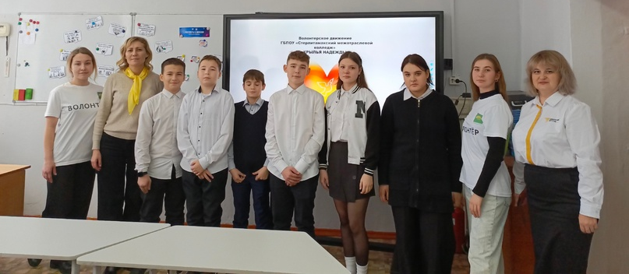
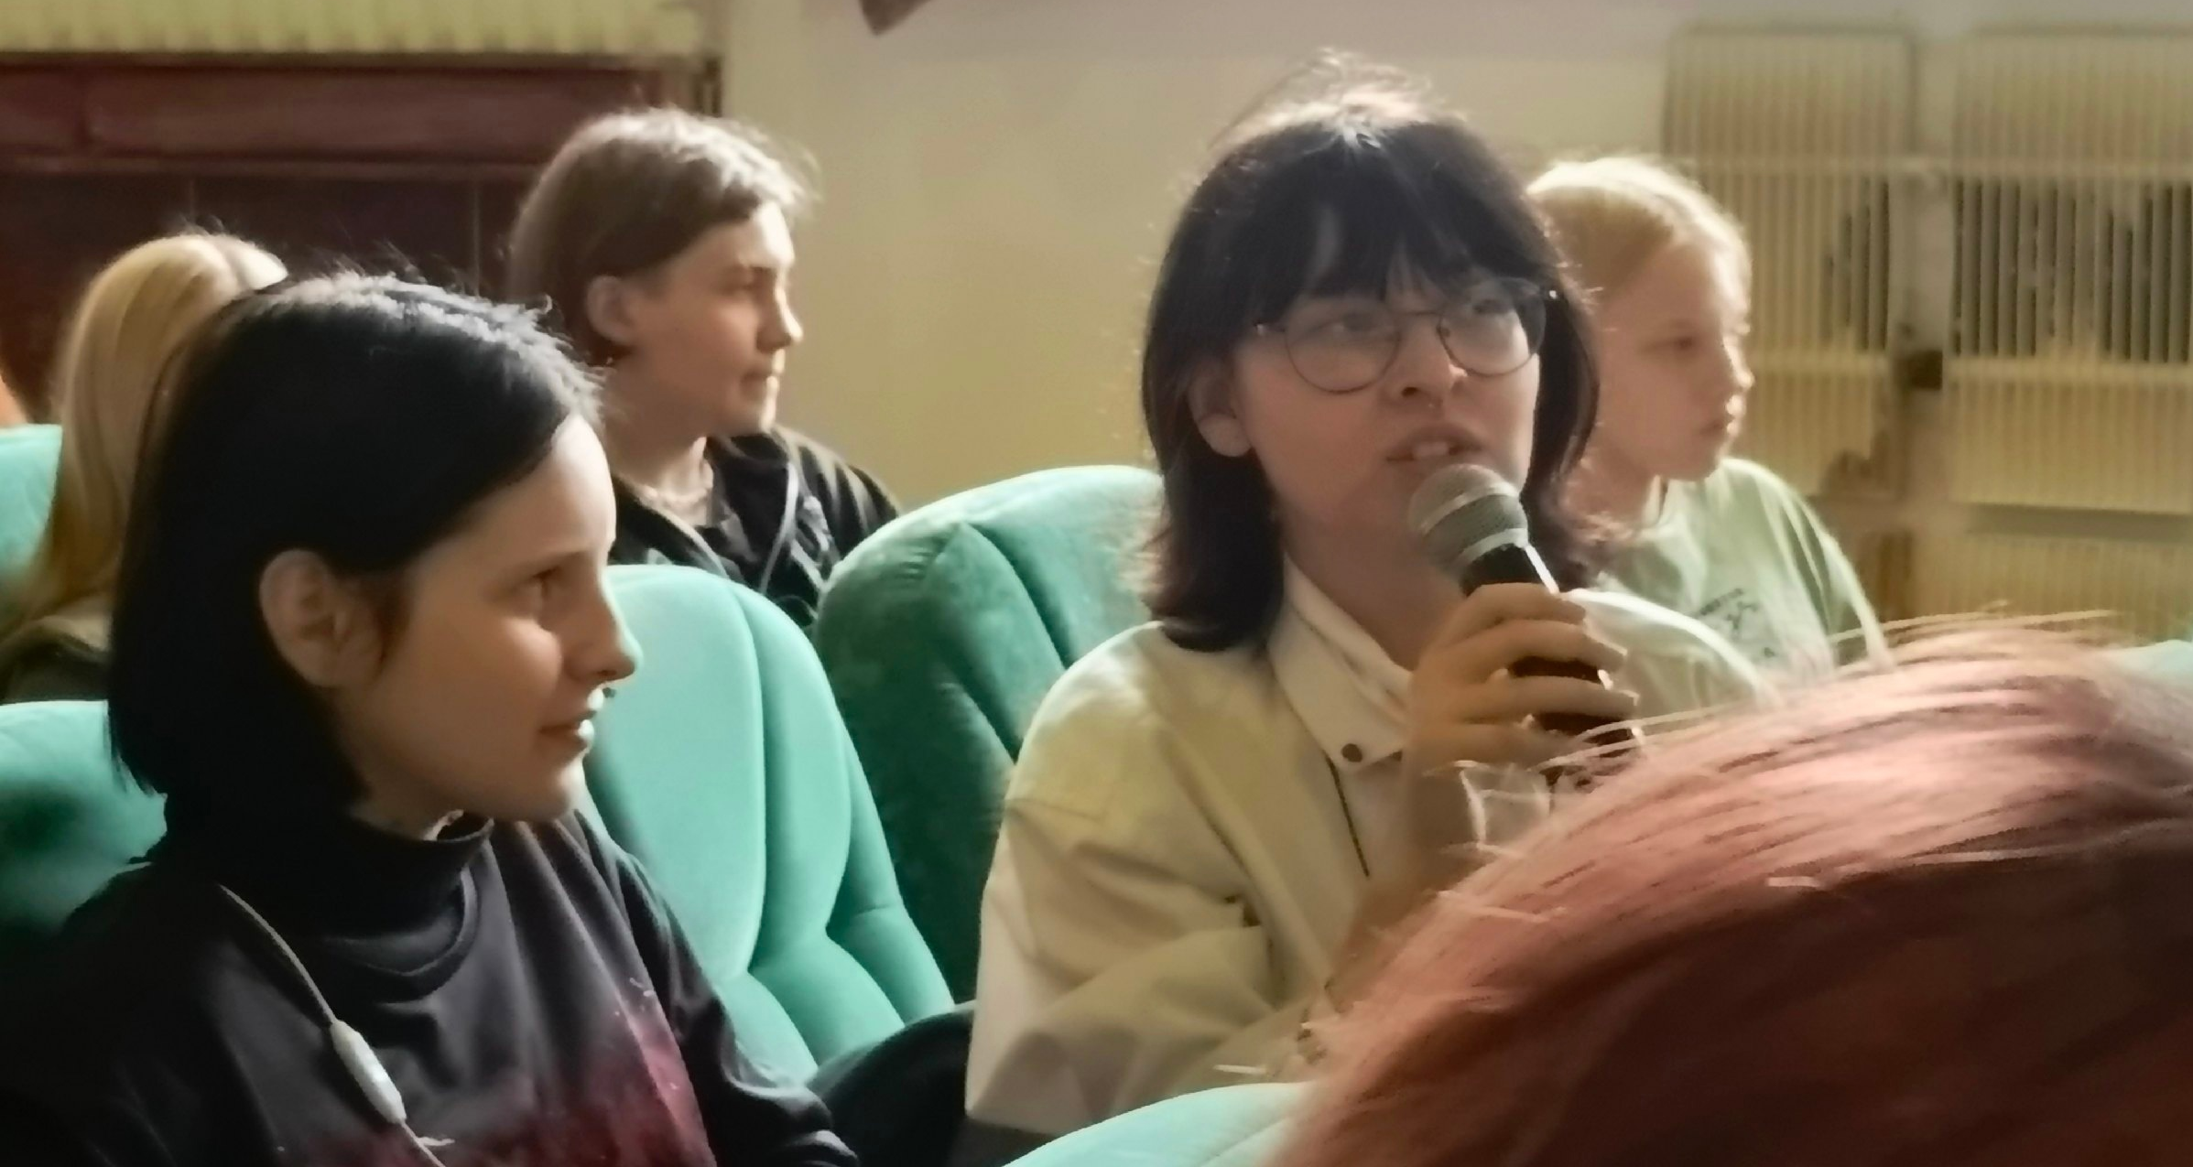
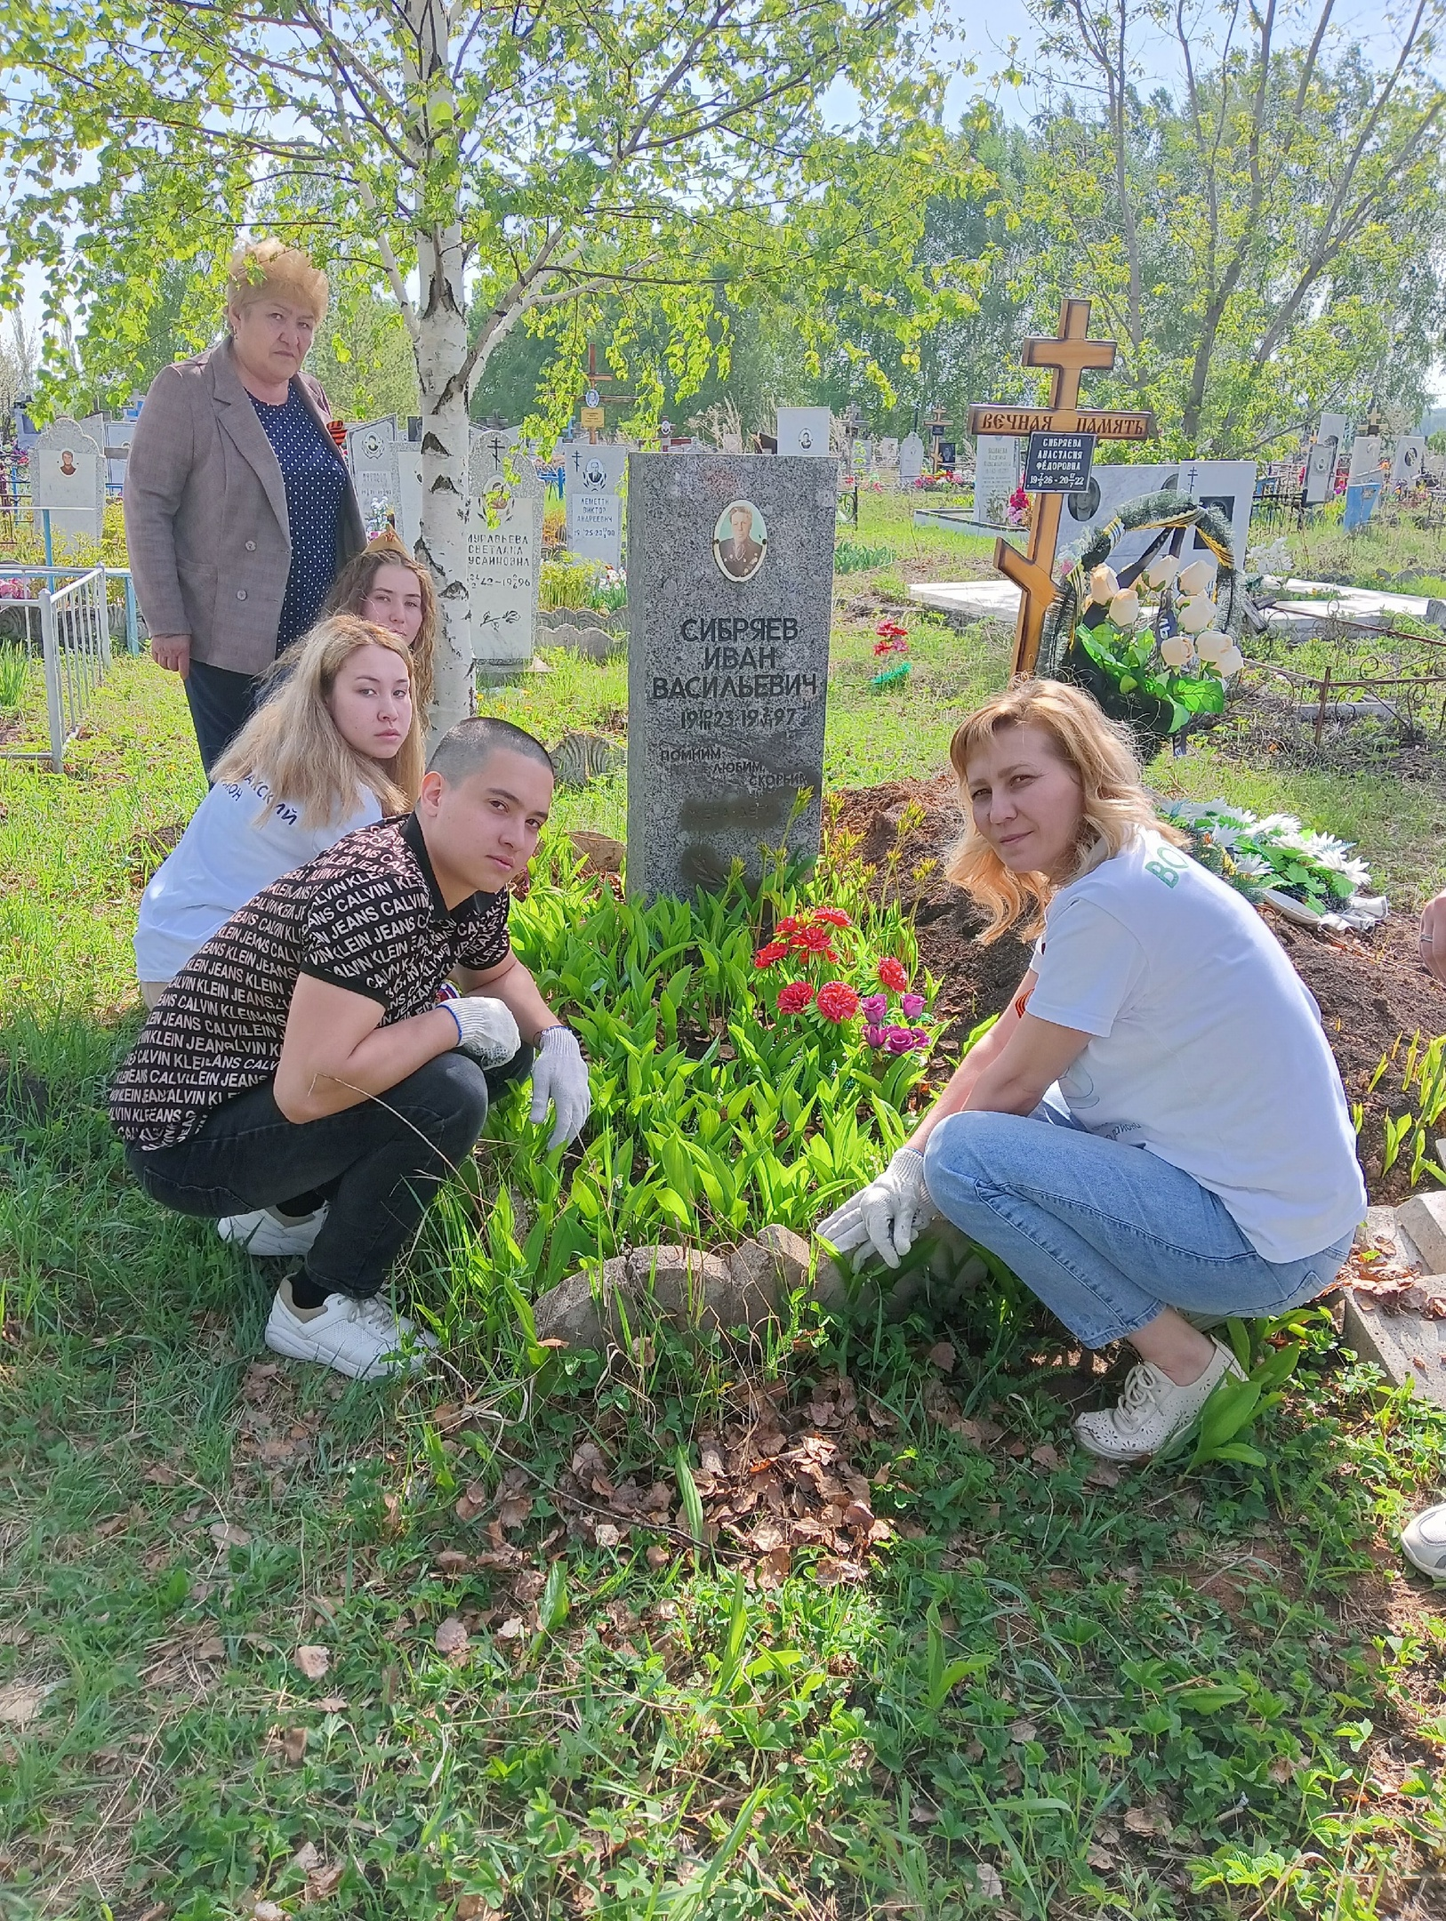
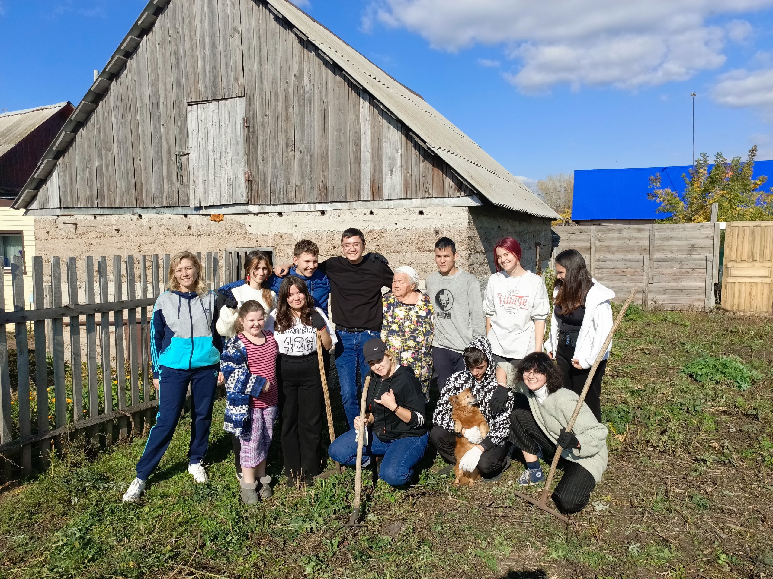
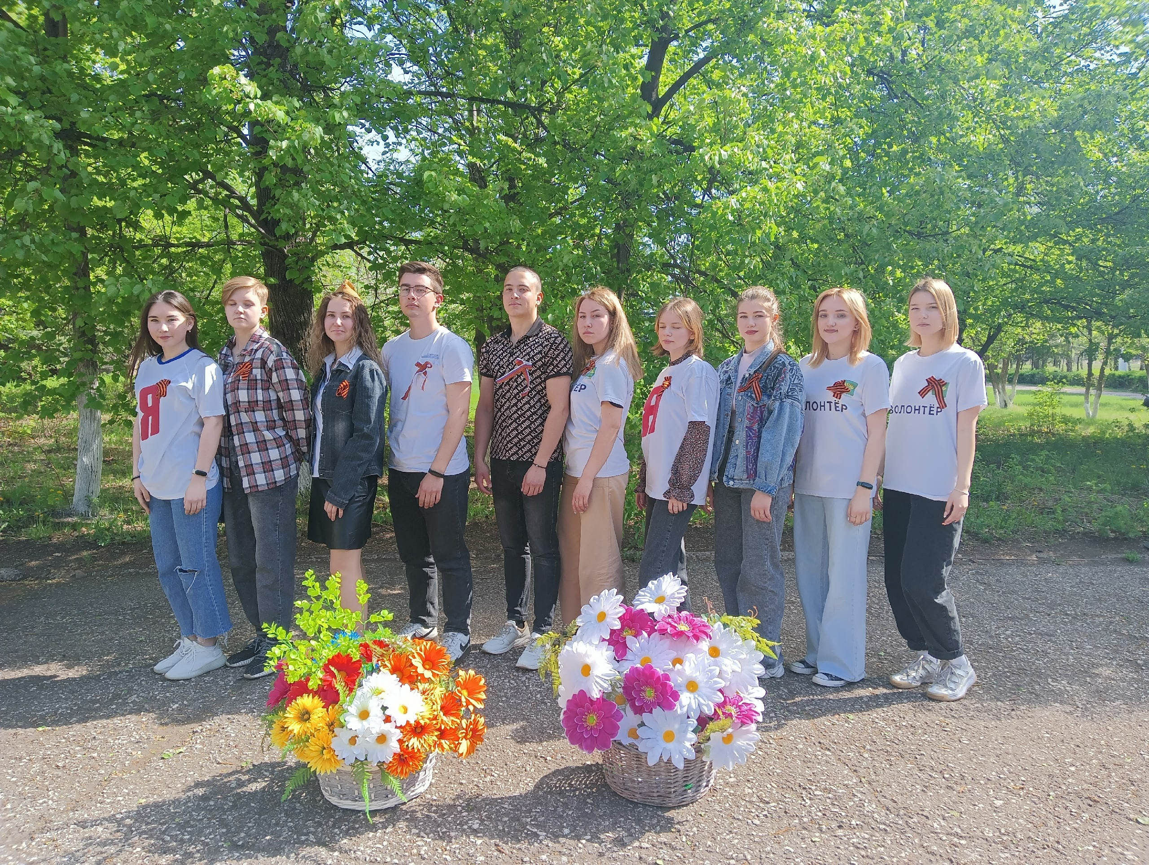
Волонтерский отряд «Крылья надежды»

Slide 20
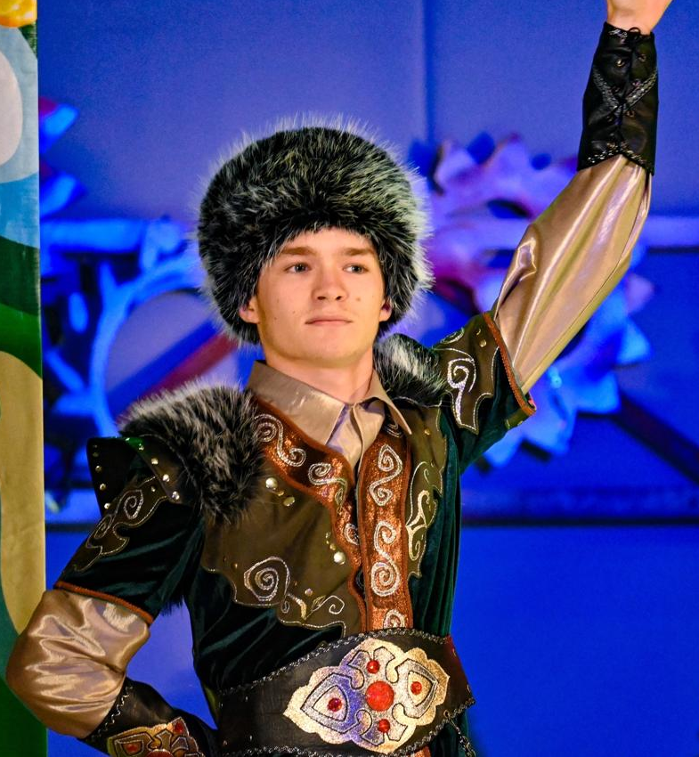
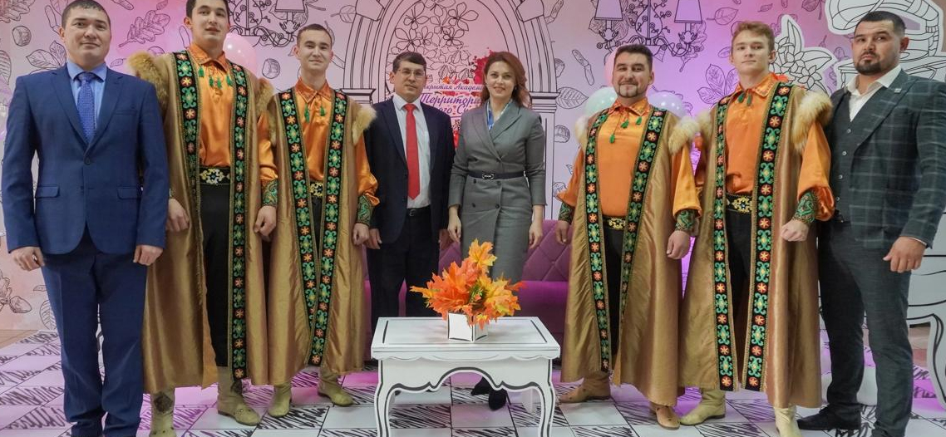
Ансамбль «Беркуты» филиал с.Стерлибашево

Slide 21
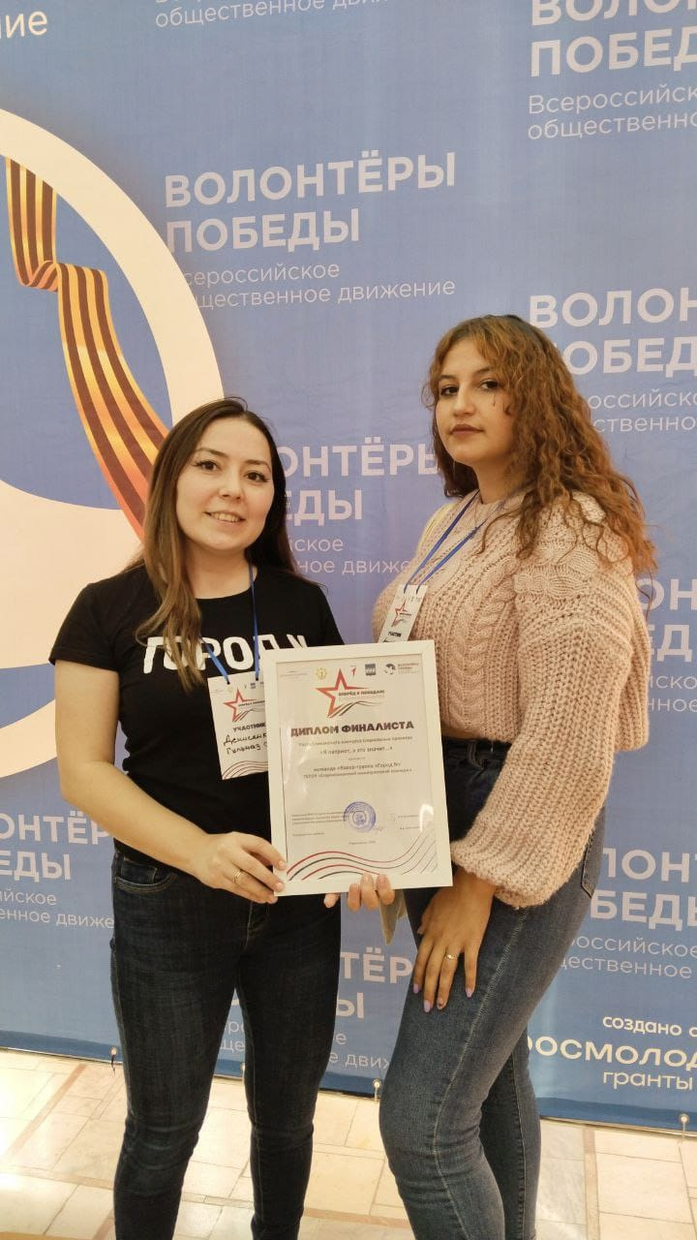
Кавер-группа «Город N»

Slide 22
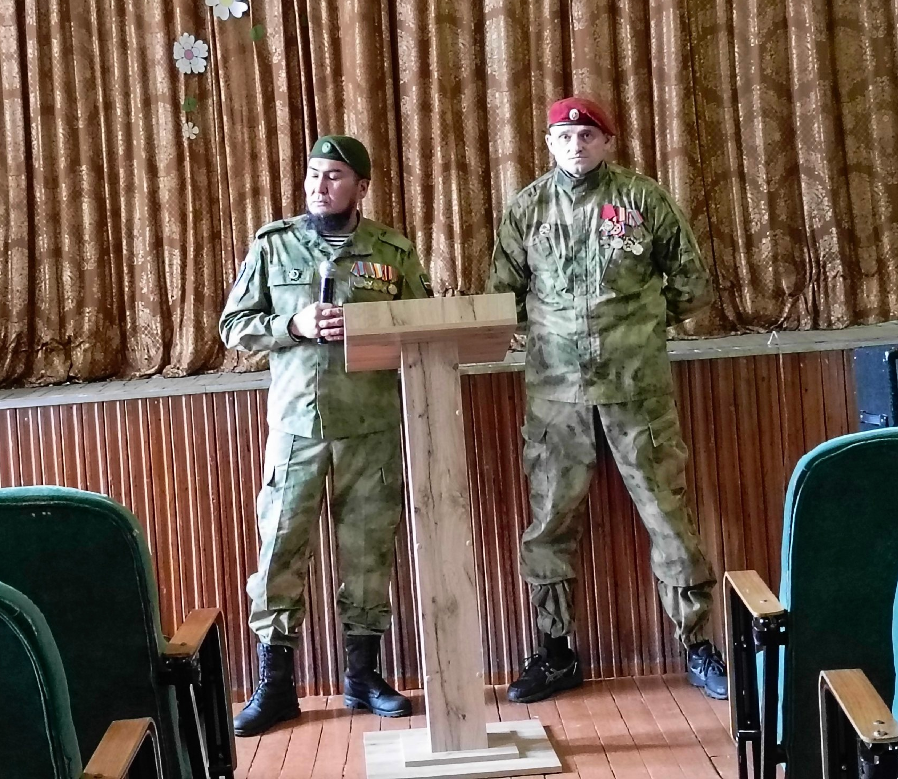
Кружок «Патриот»

Slide 23
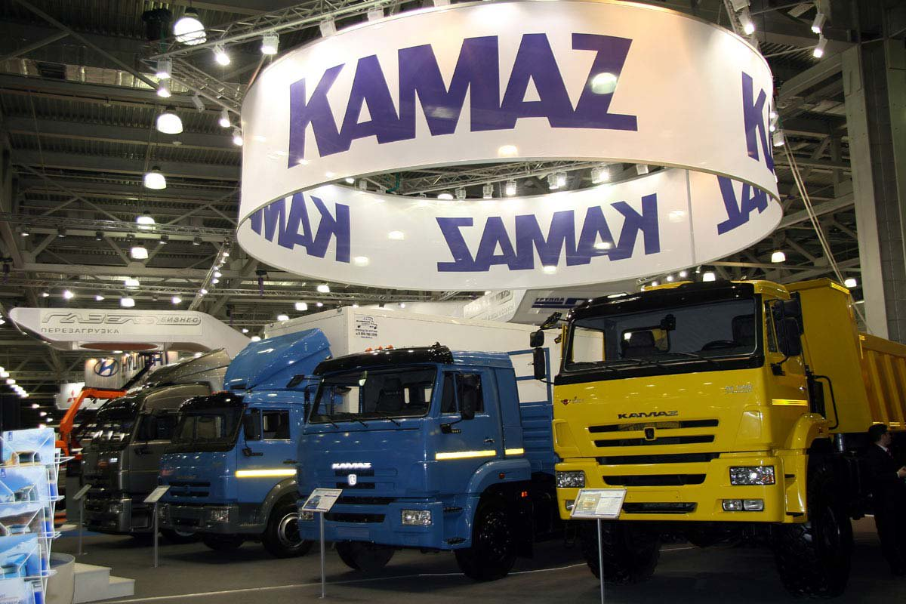
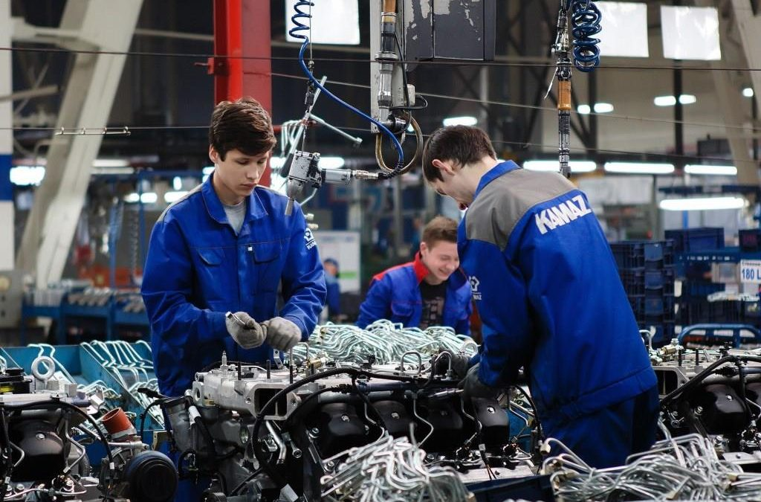
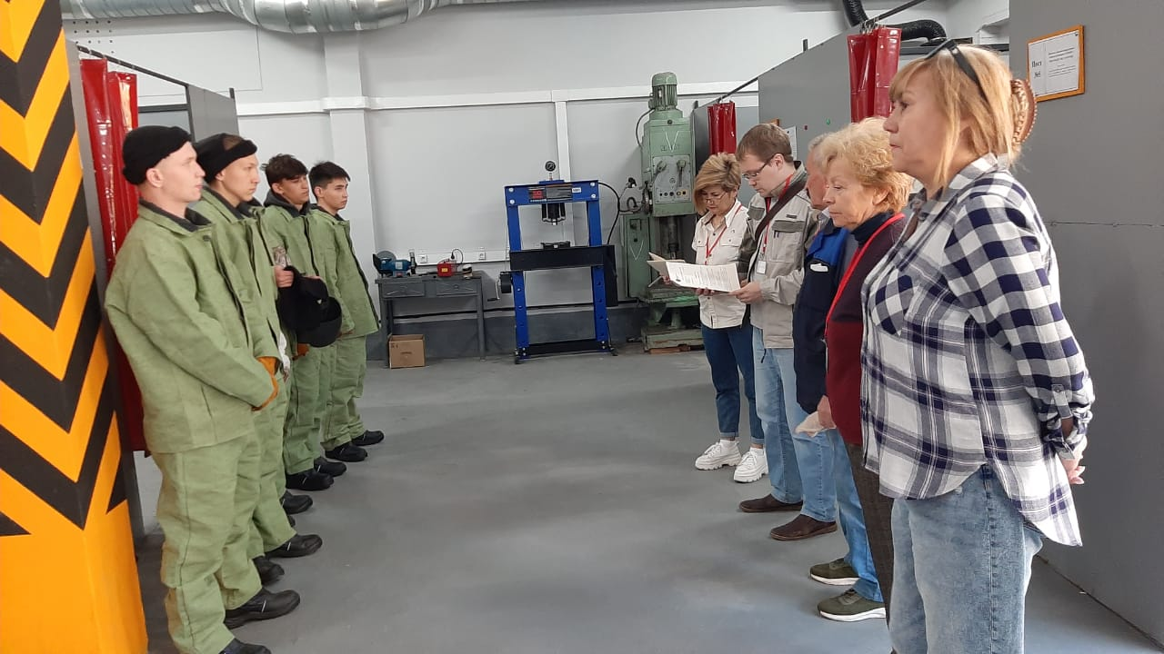
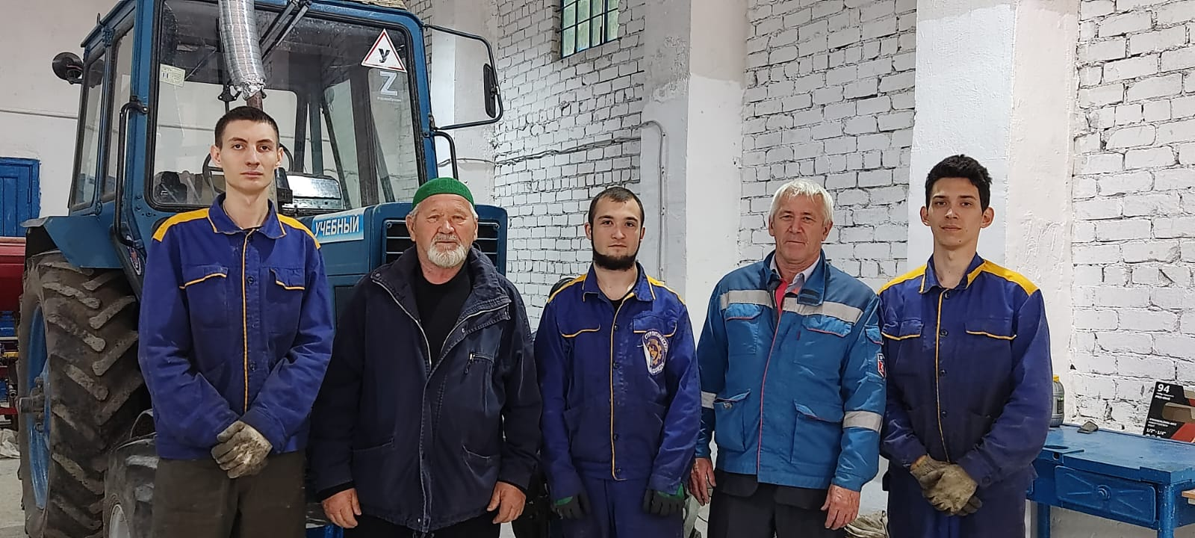
Экскурсии на предприятия

Slide 24
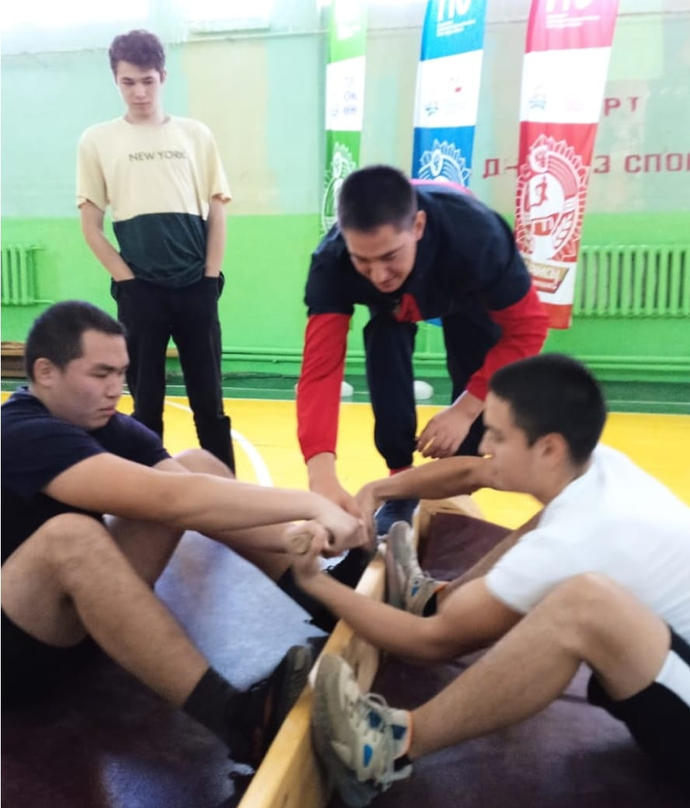
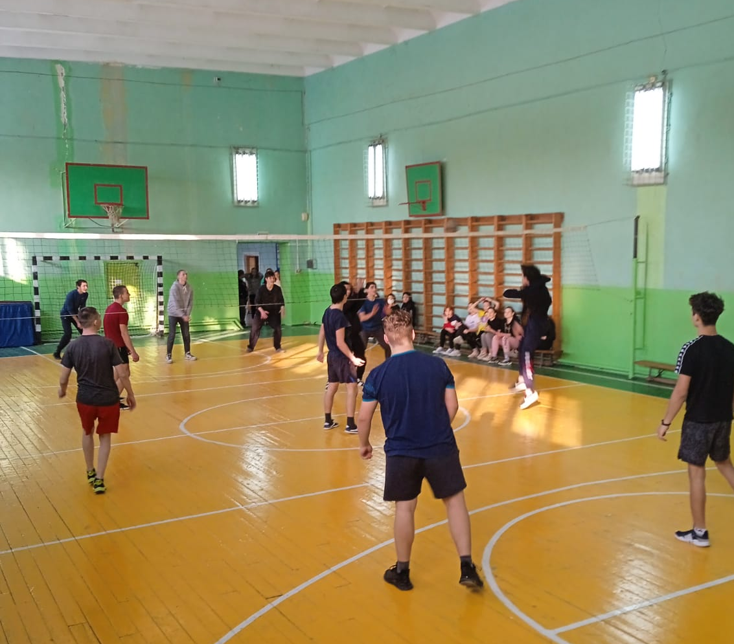
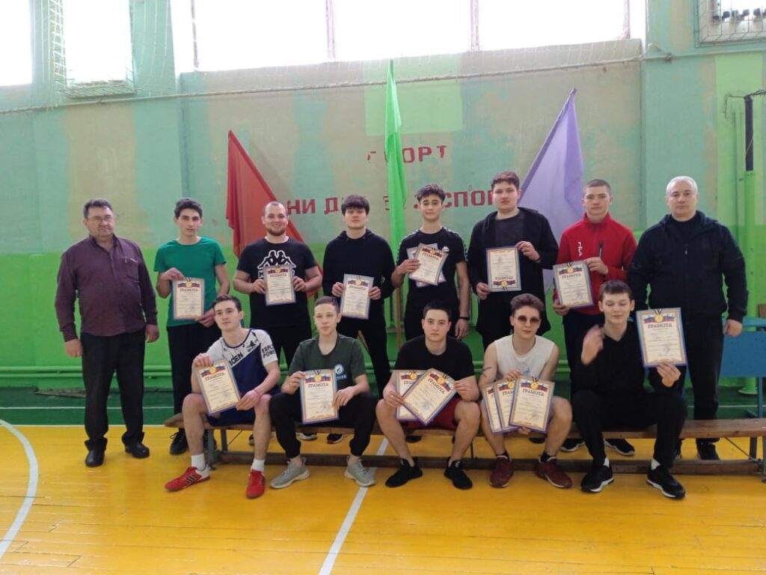
СПОРТИВНАЯ ЖИЗНЬ КОЛЛЕДЖА

Slide 25
СПОРТИВНАЯ ЖИЗНЬ
Отделение ПКРС г.Стерлитамак

Slide 26
Ежегодно более 86% выпускников колледжа трудоустраиваются
Трудоустройство. Социальные партнеры
Места прохождения производственных практик студентов
ООО «Башкир Агроинвест» Чишминский район, п. Чишмы
ООО АП имени Калинина Стерлитамакский район, с.Николаевка
ГБУ Стерлитамакская Межрайонная ветстанция РБ Стерлитамакский район, с.Новая Отрадовка Ветеринарная клиника «Ковчег» г. Стерлитамак
ГБУ Куюргазинская районная ветеринарная станция РБ Куюргазинский район, с. Ермолаево ООО СП Ашкадарский Федоровский район, д.Корнеевка
ГБУ Мелеузовская районная и городская ветеринарная станция РБ г.Мелеуз
Ветеринарная клиника «Мокрый Нос» г. Ишимбай
ПАО «КАМАЗ» г. Набережные Челны Республика Татарстан
ООО «УК Этажи» г. Салават, ул. Губайдуллина, д.2
АО«СалаватНефтемаш» г.Салават, ул.Молодогвардейцев д.26
ООО «Урожай» Аургазинский район РБ ООО МТФ «Урожай» Аургазинский район РБ ООО СП Дружба Стерлитамакский район РБ ООО СП Фрунзе Стерлитамакский район РБ ИП Лейтер В.Г. Ишимбайский район РБ
ООО «СП Ашкадарский» Мелеузовского района
АО «Стерх» г. Стерлитамак, уюДеповская д. 184а

Slide 27
Трудоустройство. Социальные партнеры
ГБУ Гафурийская районная ветеринарная станция РБ
Ветеринарная клиника «МедВет» г. Стерлитамак Ветеринарная клиника «Zoosity» г.Ишимбай
Ветеринарная клиника «Мама Кошка» г.Салават
Ветеринарная клиника «АльфаВет» г.Стерлитамак
ИП Глава КФХ Кинзябулатов В.И. Стерлибашевский район
АО Рощинский Стерлитамакский район с. Рощинский ООО «ЮММЕК» Кугарчинский район
с. Юмагузино
Автосервис «Volkswagen servis» г.Стерлитамак
Автосервис «FAST service» г.Стерлитамак
Компания IT-Retail г.Стерлитамак
АО БСК технический отдел г.Стерлитамак
АО «Красный пролетарий» г.Стерлитамак
ООО «Динамика» Автосалон г. Салават
ООО «Общепит» г.Стерлитамак
ООО «Автонаправление» г.Стерлитамак
Служба маркетинга и содействия трудоустройству выпускников:
Руководитель Службы: Шарипова Альфия Венеровна
телефон: +7(3473)27-43-58,
e-mail: spo2032@mail.ru
Почтовый адрес: 453167, Республика Башкортостан, Стерлитамакский район, с.Наумовка, ул.Студенческая, 3.

Slide 28
Приемная компания
ПРИЕМ ДОКУМЕНТОВ начинается
с 20 июня и продлится до 15 августа 2024 г.
Перечень документов для поступления:
Заявление на имя директора
Документ об образовании (оригинал)
Паспорт
Фото 4 шт. (3х4)
Сертификат (прививочная карта)
Мед.справка по форме 086/У
2 конверта
Прием документов по очной форме обучения осуществляется до 15 августа, а при наличии свободных мест прием документов продлевается до 25 ноября текущего года
Режим работы приемной комиссии:
ПН-ПТ 8:30 – 16:20
СБ 8:30 – 15:00

Slide 29
КОНТАКТНАЯ ИНФОРМАЦИЯ
Адрес: 453167, Республика Башкортостан, Стерлитамакский район, с. Наумовка, ул. Студенческая, 3 Телефон: +7(3473)27-43-58 Е-mail: spo2032@mail.ru
Сайт: cmk.su
Страница в контакте:
https://vk.com/gbpou_cmk
ПРИЕМНАЯ КОМИССИЯ ГБПОУ СМК
МЫ ЖДЕМ ИМЕННО ТЕБЯ!

